Slide 1
ERASMUS
2023-24
ΓΕΡΜΑΝΙΑ
1Ο ΕΠΑ.Λ ΡΑΦΗΝΑΣ
Φευρουαριο 2-14

Slide 2
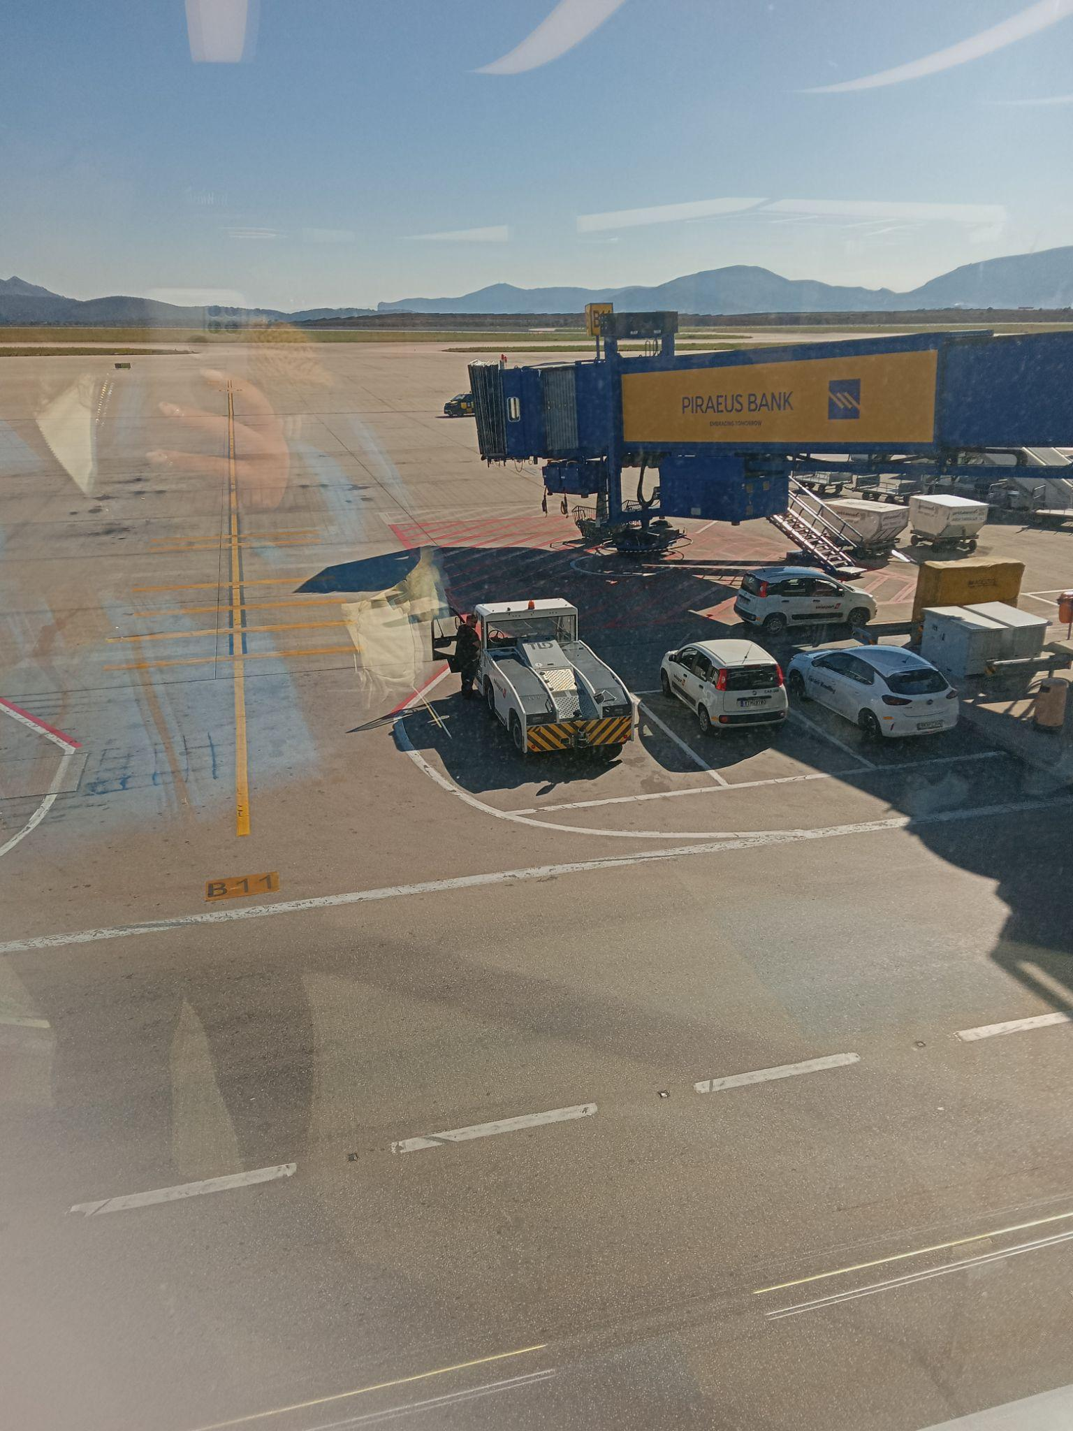
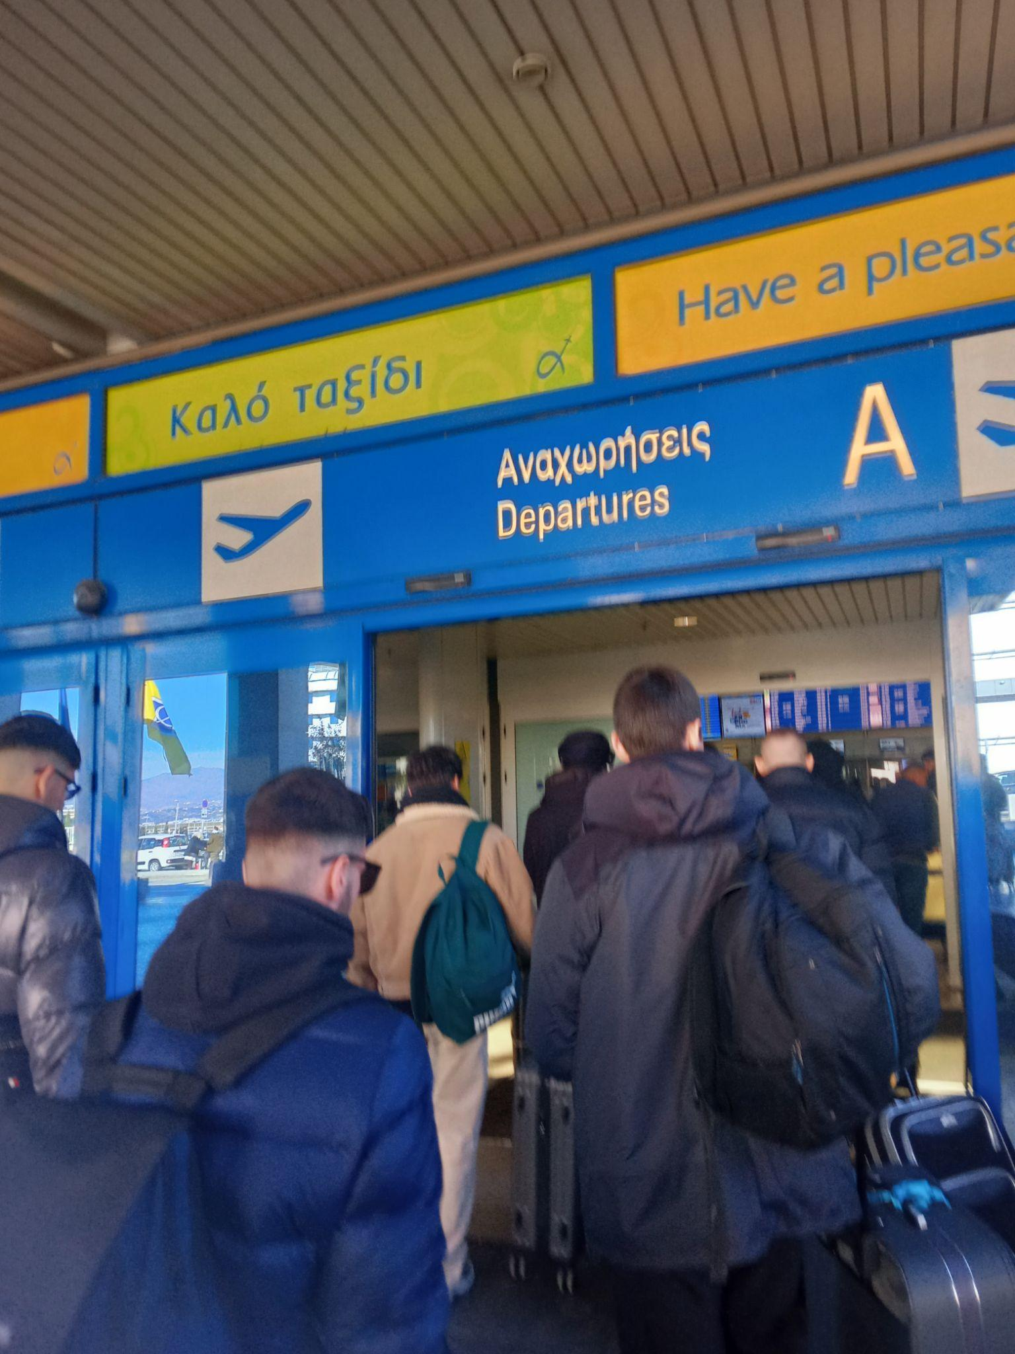
Αναχώρηση και άφιξη από την Ελλάδα στη Γερμανία
2 Φεβρουαρίου 2024 γύρω στις 9:30 αναχωρήσαμε από το 1ο ΕΠΑ.Λ Ραφήνας για να πάμε στο αεροδρόμιο για να ταξιδέψουμε στη Γερμανία.

Slide 3
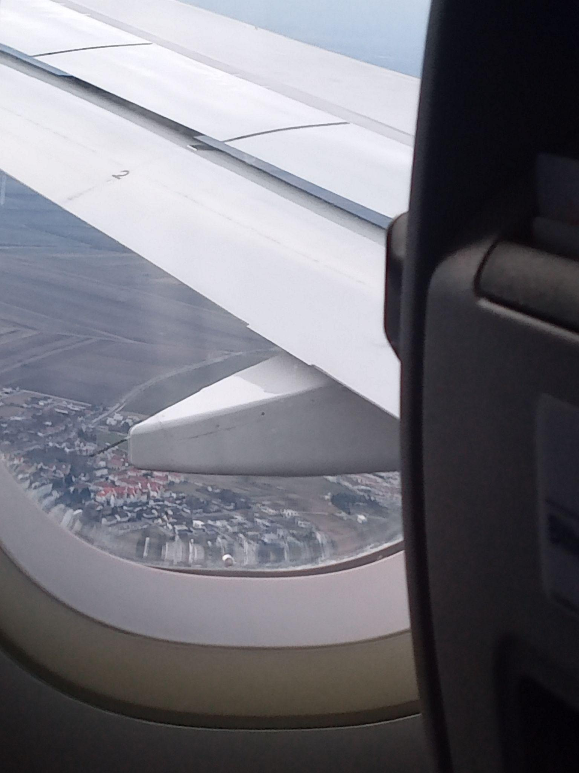
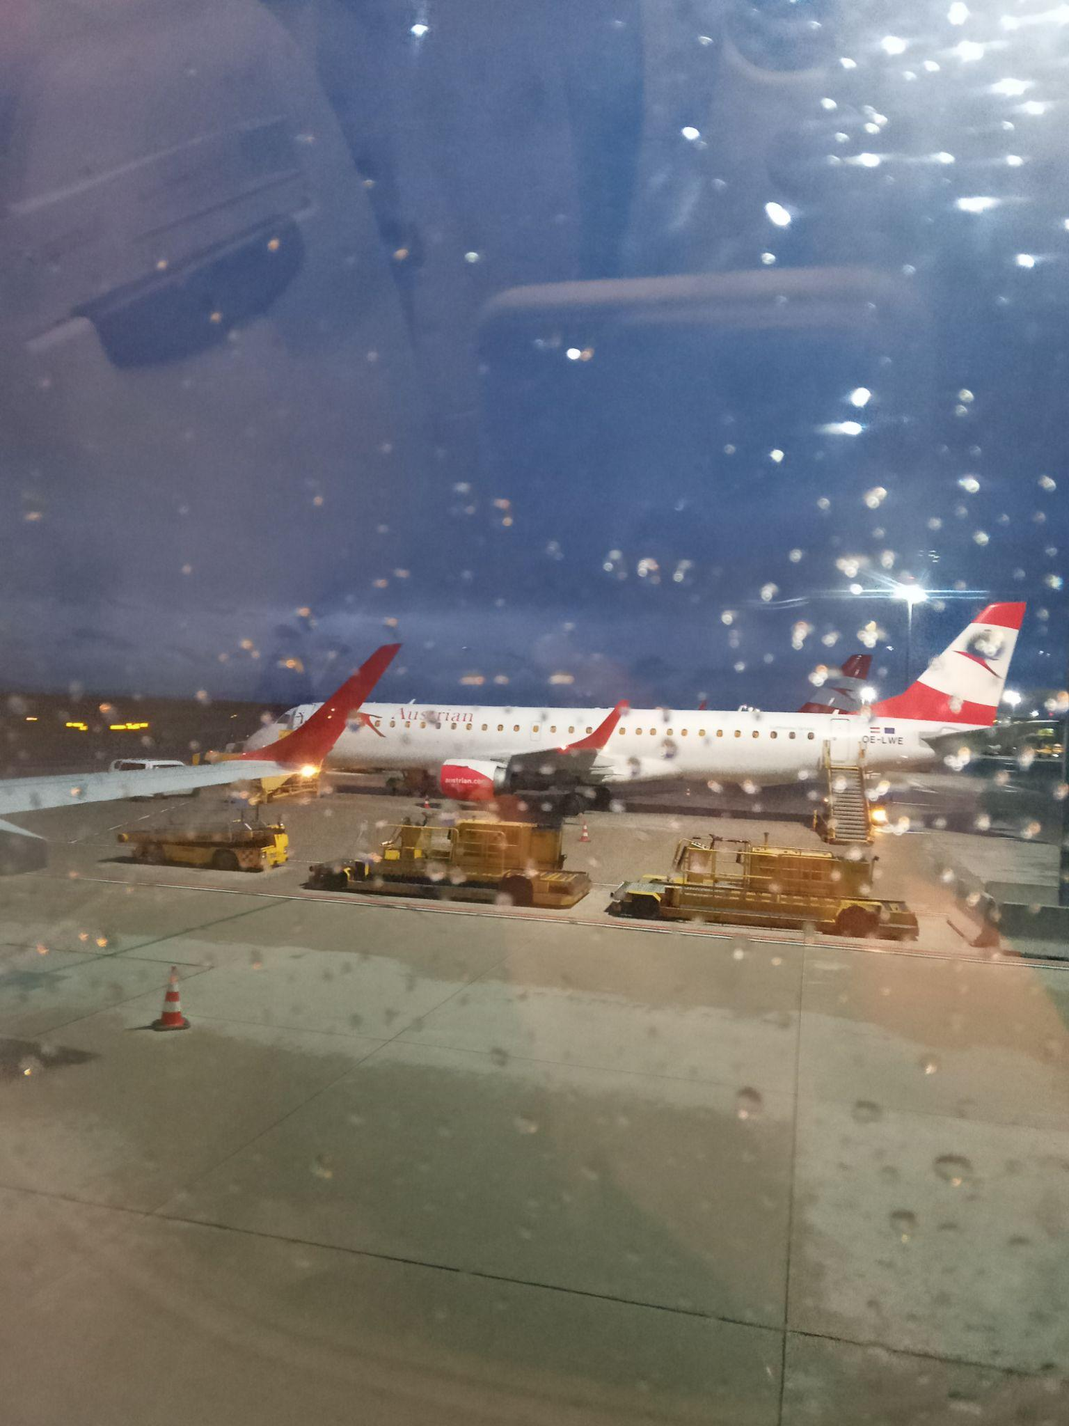
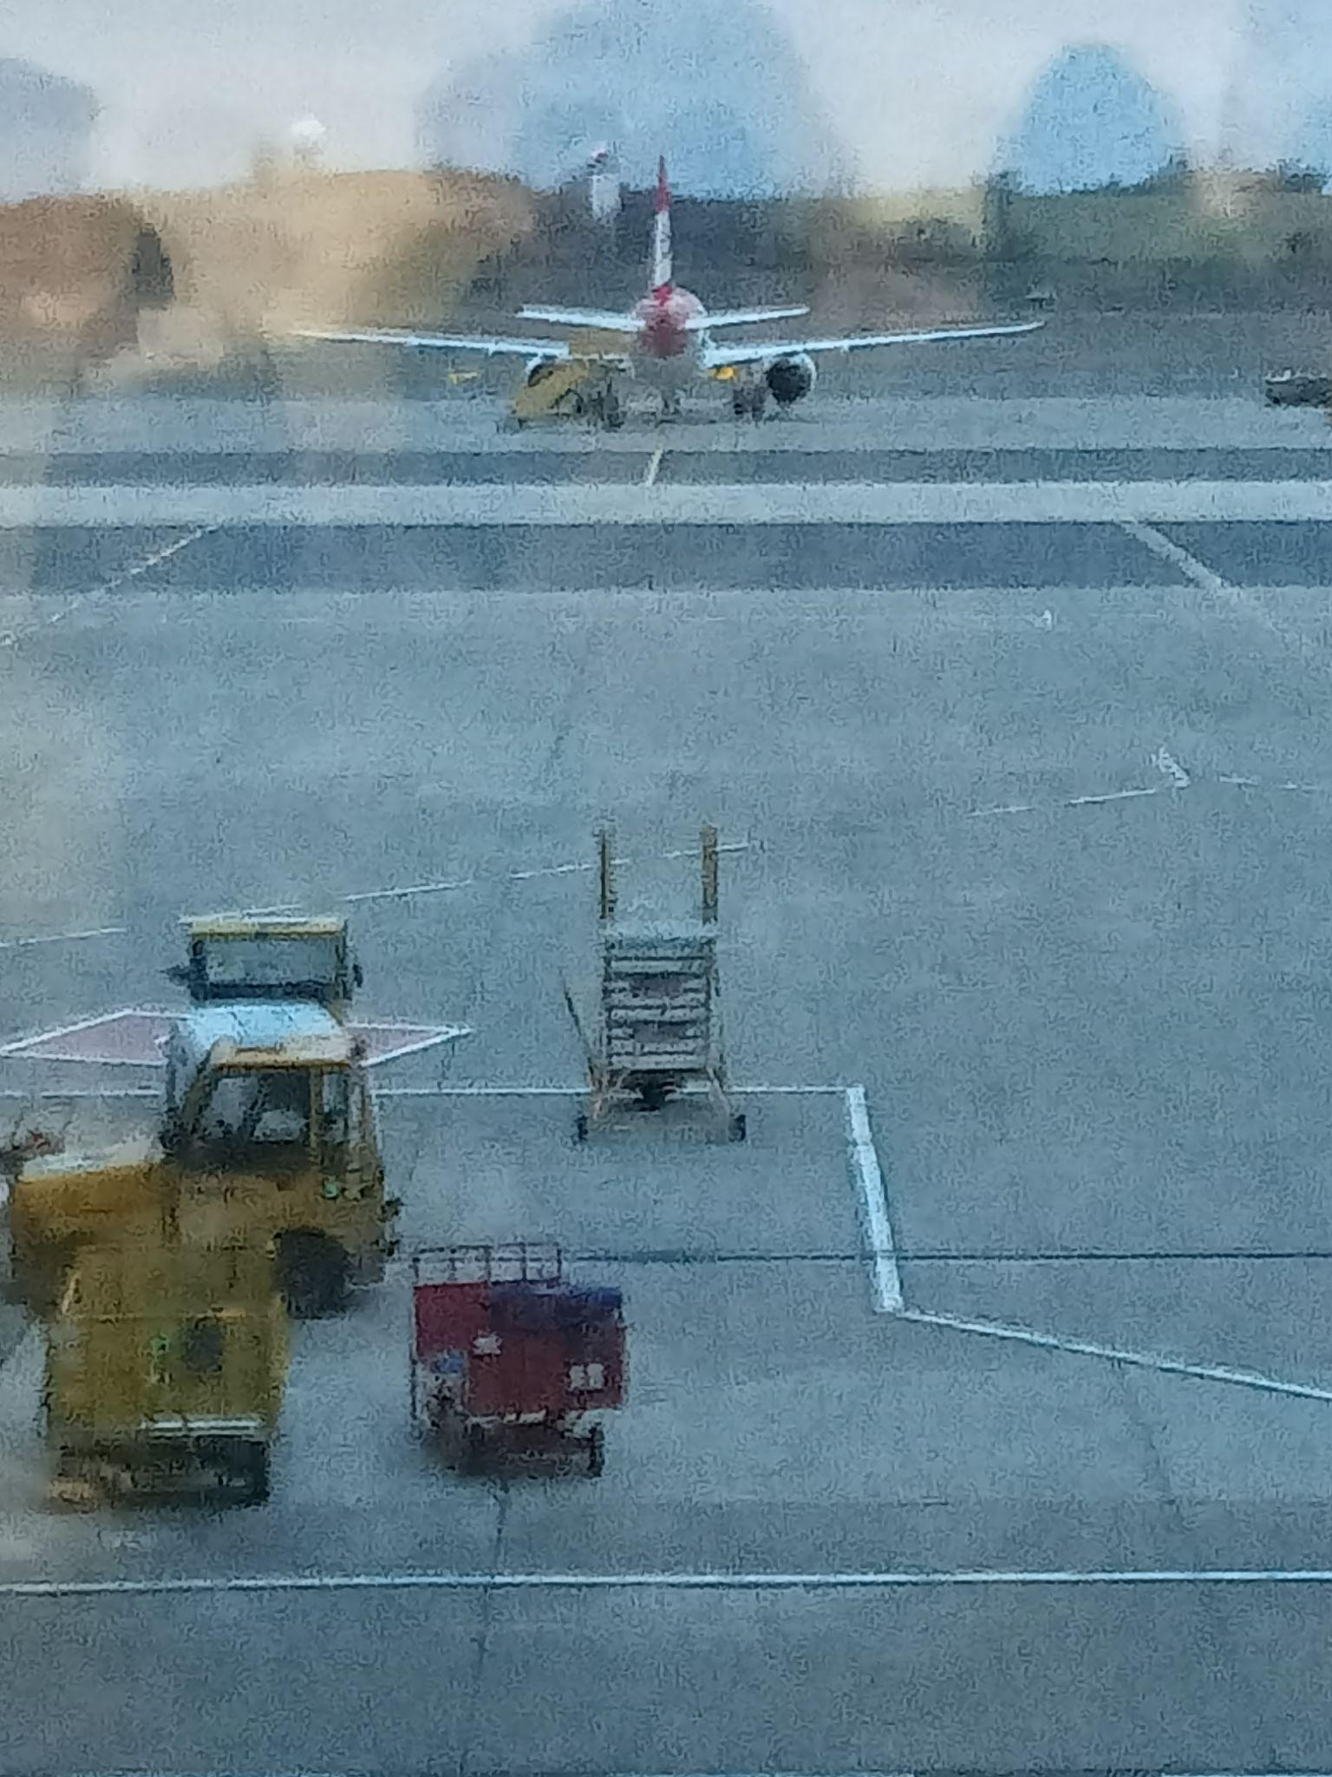
Ταξίδι Αεροπλάνου
1:15 ήμασταν στο αεροπλάνο και ξεκίνησε για τον πρώτο μας προορισμό από την Αθήνα, τον Ελ.Βενιζέλο, στη Φρανκφούρτη.
Φτάσαμε στη Φρανκφούρτη γύρω στις 3:40.
Γύρω στις 5:35 μ.μ. αναχωρήσαμε από τη Φρανκφούρτη και μπήκαμε στο αεροπλάνο για τη Λειψία όπου φτάσαμε στις 7:40
(παρακαλώ θυμηθείτε εννοούμε ελληνικές ώρες αφού η Ελλάδα και η Γερμανία έχουν 1 ώρα διαφορά)

Slide 4
Με το που φτασαμε…
Στις 21:20 φτάσαμε στην πανεπιστημιούπολη με ένα λεωφορείο. Και μας είπαν μερικά πράγματα για την campus και τους κανόνες της. Μετά αφήσαμε τις βαλίτσες στο κλαμπ της campus και οδηγηθήκαμε στην κουζίνα για να φάμε, δεν είχαμε τίποτα να φάμε όλη μέρα, να περιμένεις αν κάποιος αγόρασε κάτι για φαγητό. Στις 9:45 σύραμε τις βαλίτσες μας στις σκάλες και πήγαμε στα δωμάτιά μας.
.

Slide 5
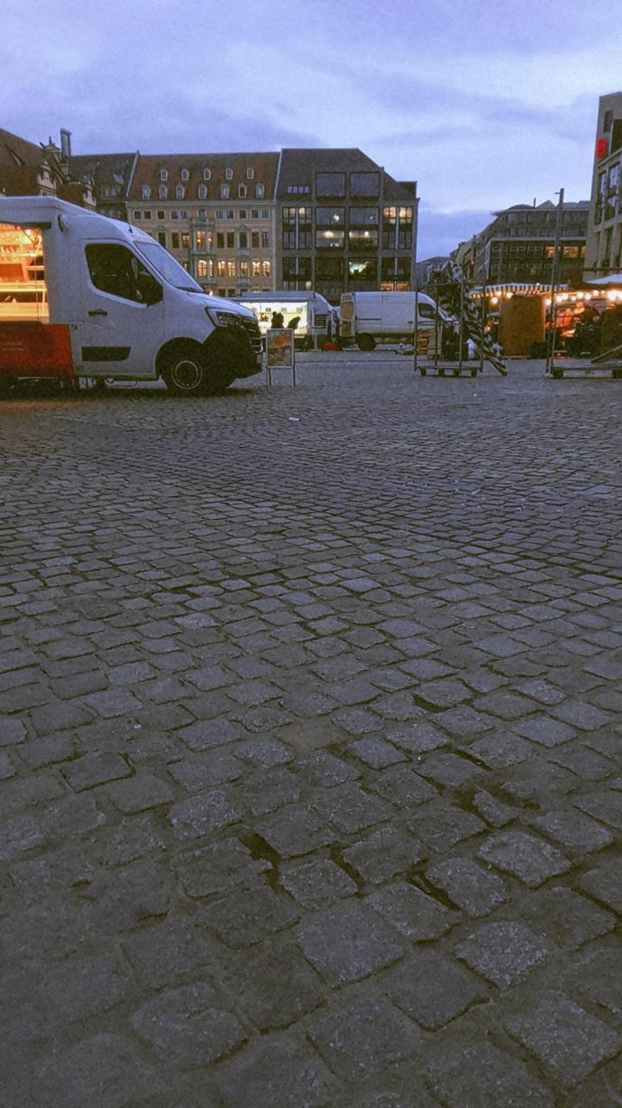
Η πρωτη μερα βολτα στην λειψια
Την επόμενη μέρα στη Γερμανία ήταν Σάββατο και δεν κάναμε μάθημα. Βγήκαμε λοιπόν για μια βόλτα, πήραμε οδηγίες, αλλά χαθήκαμε για 45 λεπτά μέχρι που μια ευγενική κυρία οδηγός λεωφορείου και πολλά άλλα άτομα βοήθησαν στην πόλη, κάτι που βοήθησε πολύ να πάμε στην πόλη. Ήταν ένα ολόκληρο ταξίδι από μόνο του.
.

Slide 6
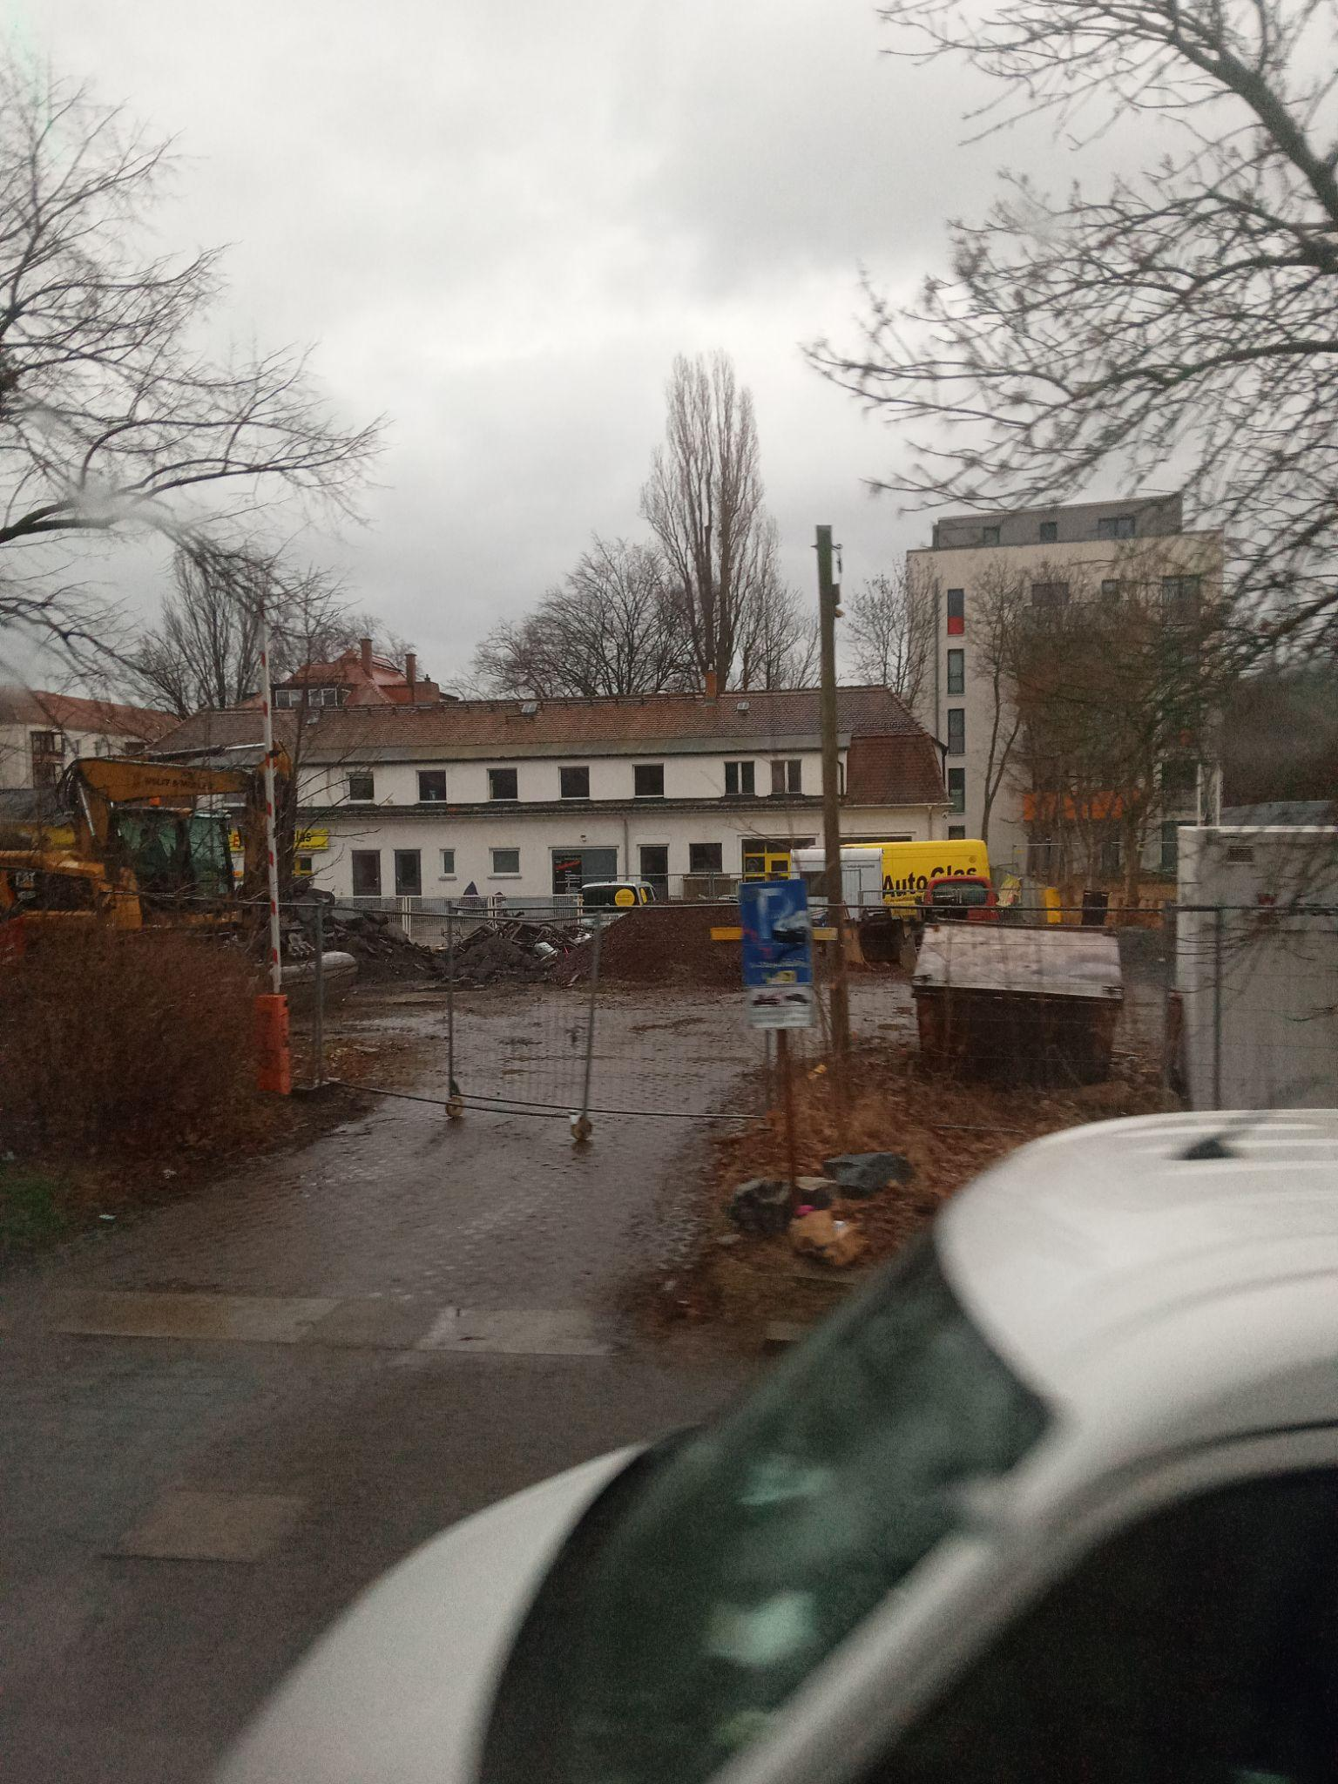
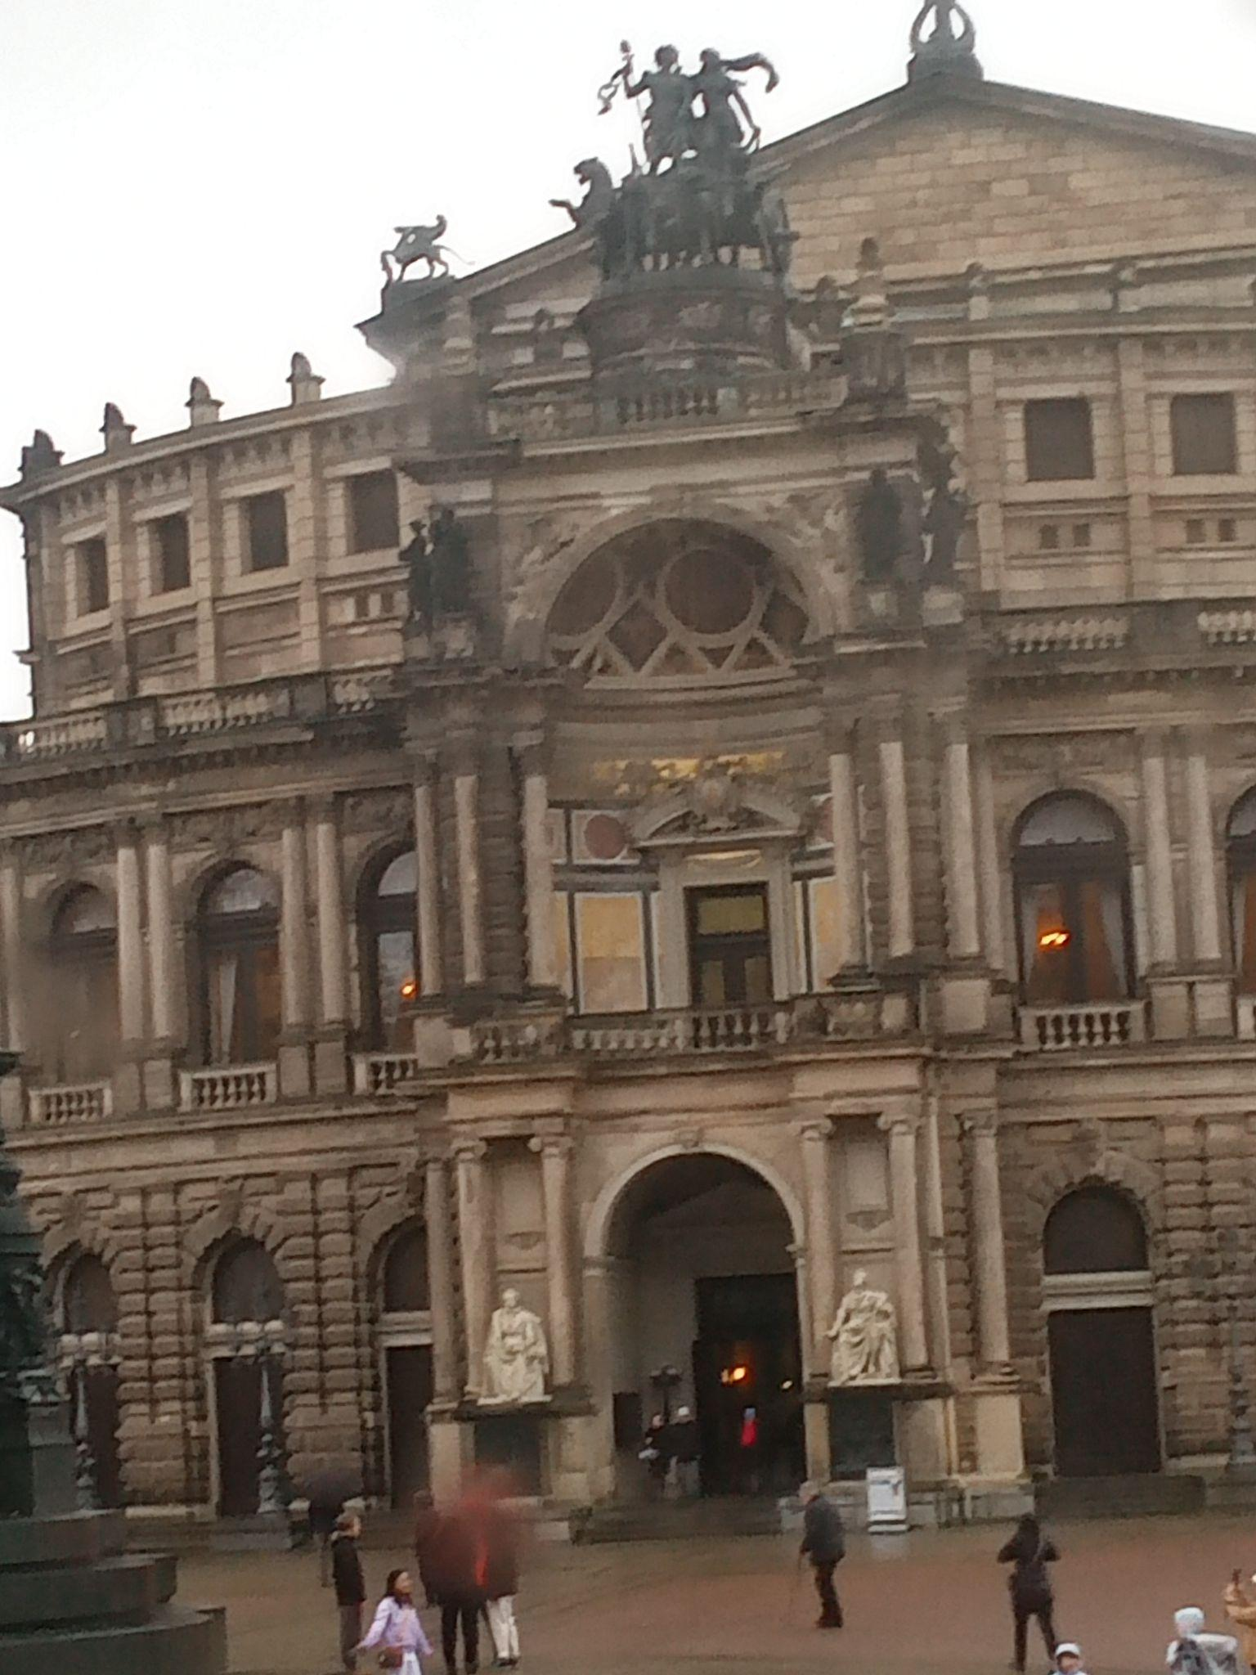
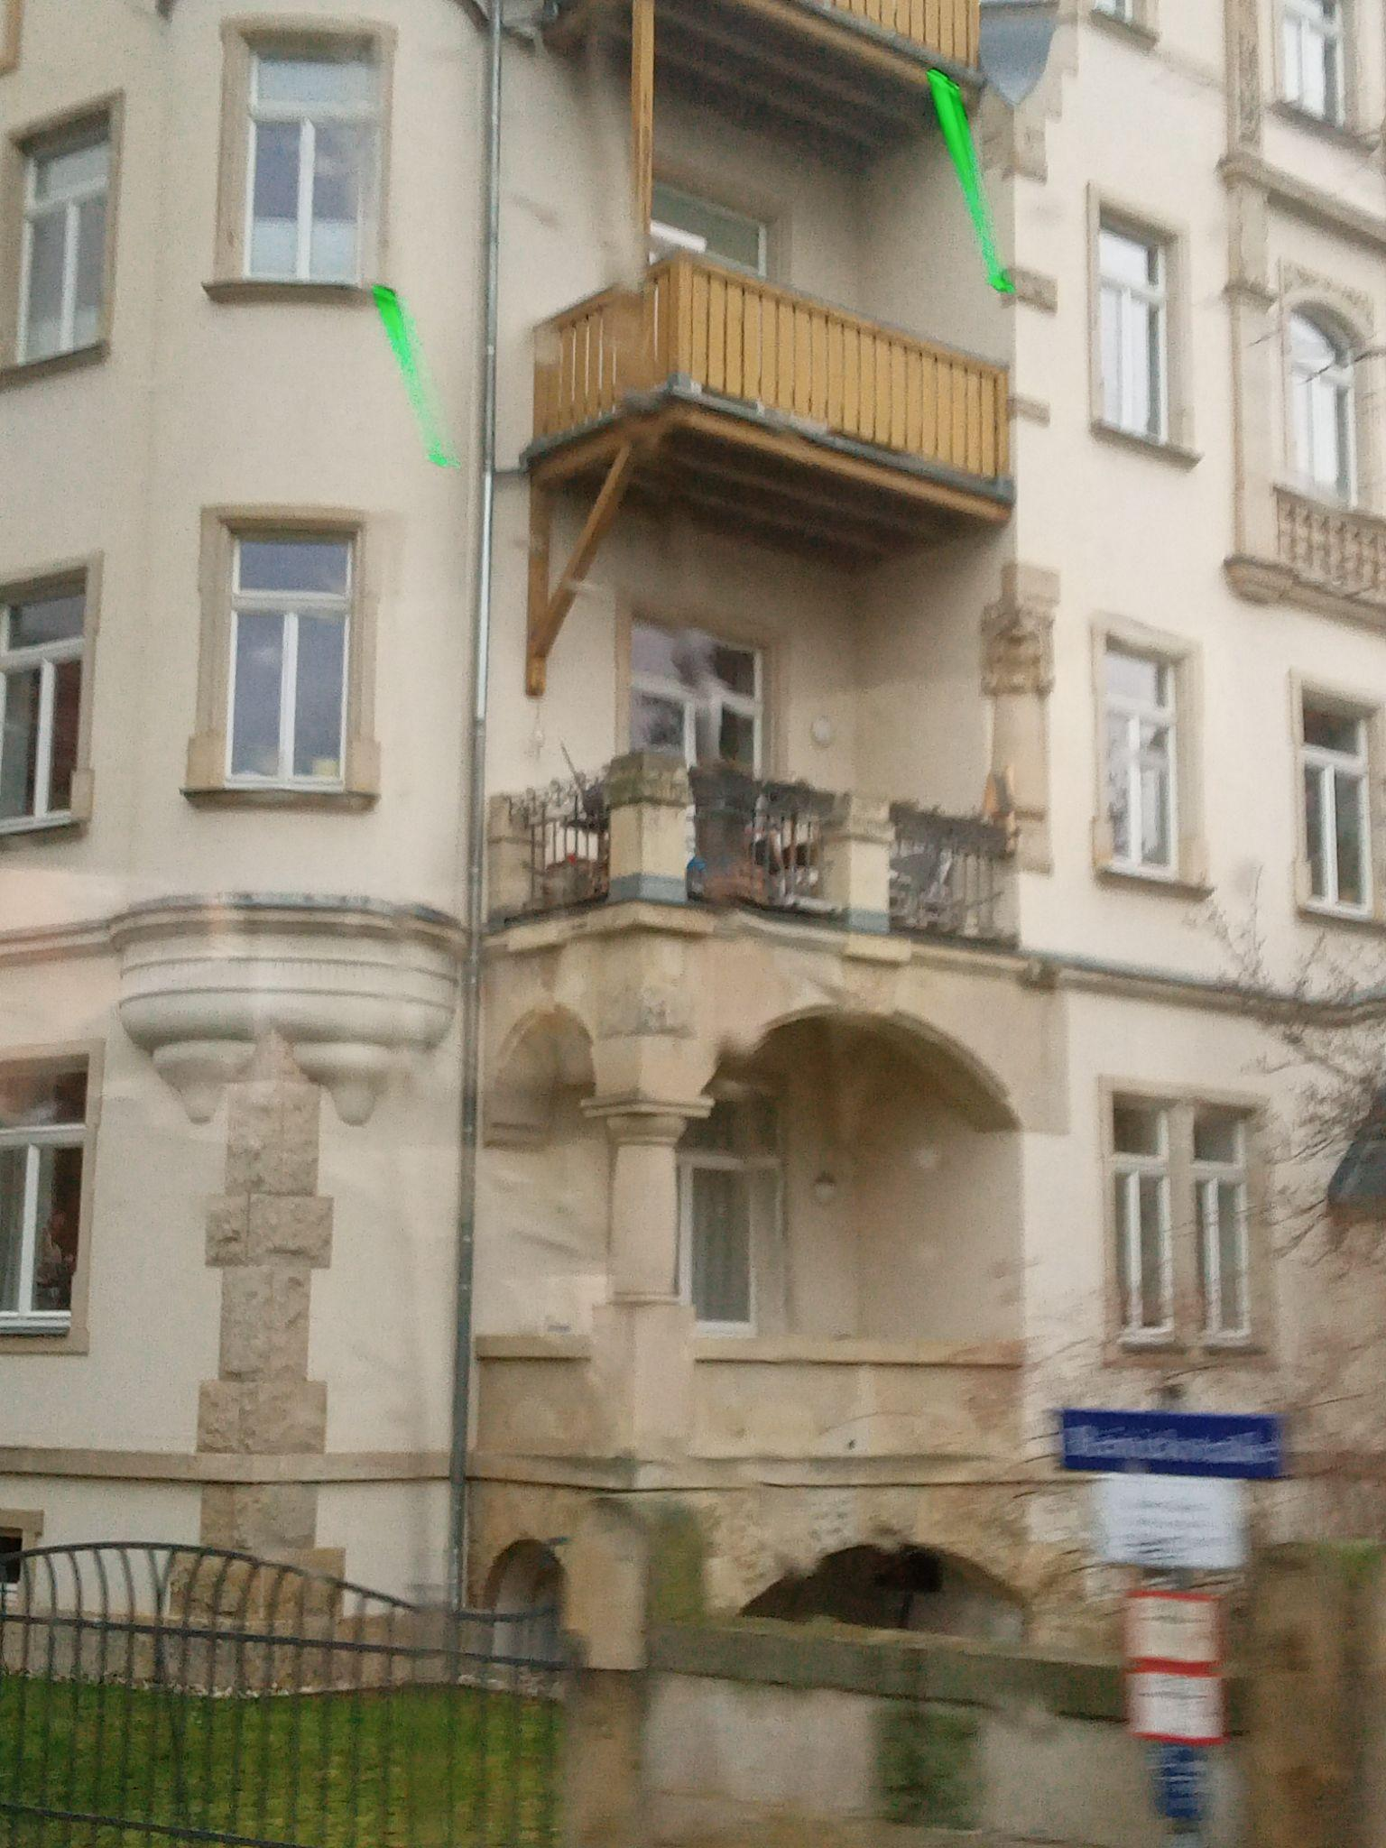
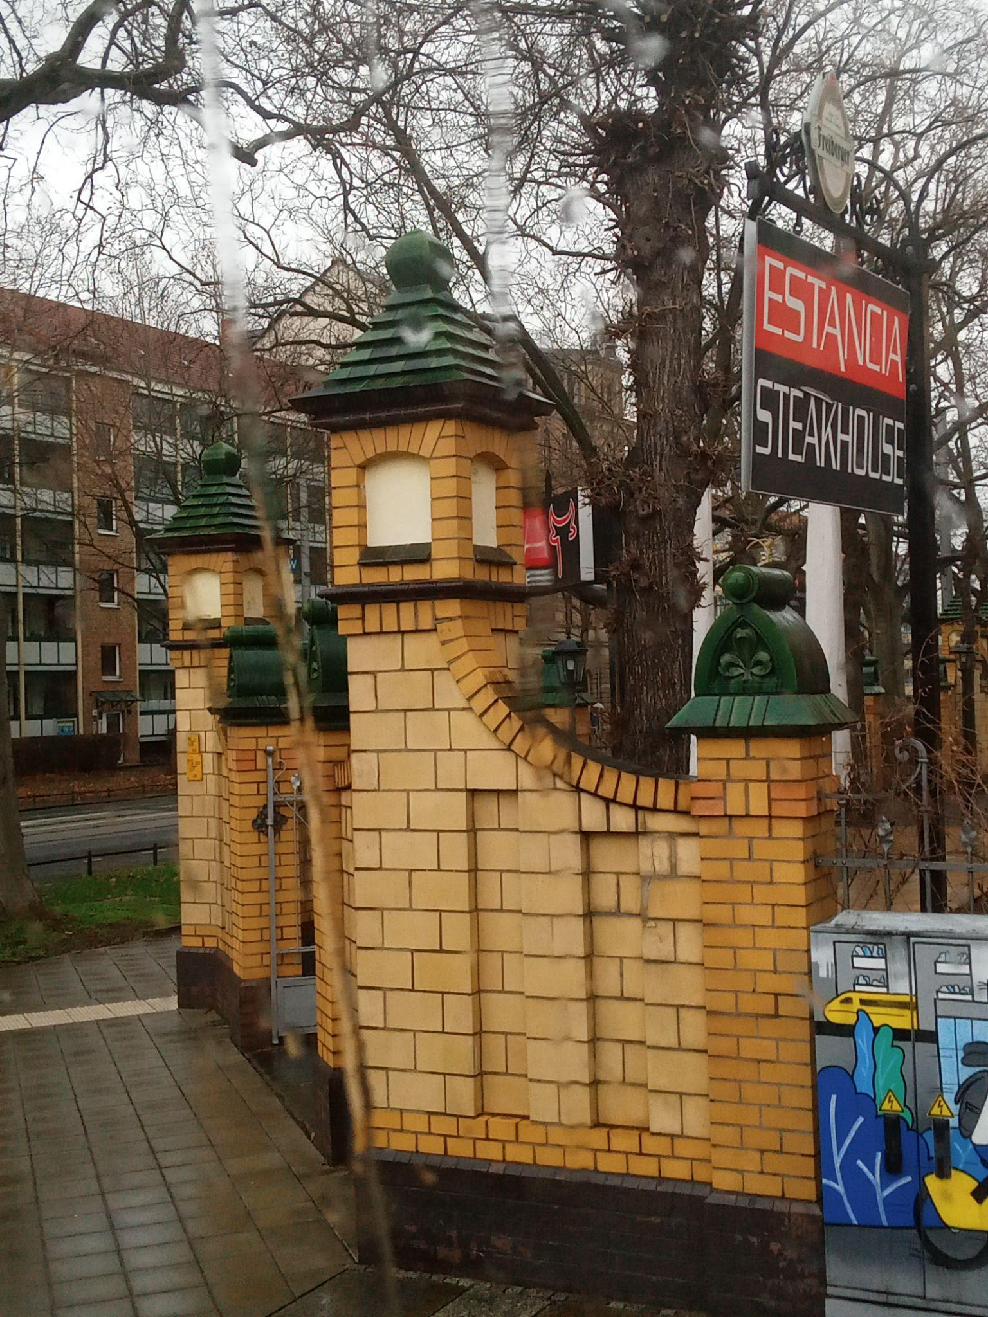
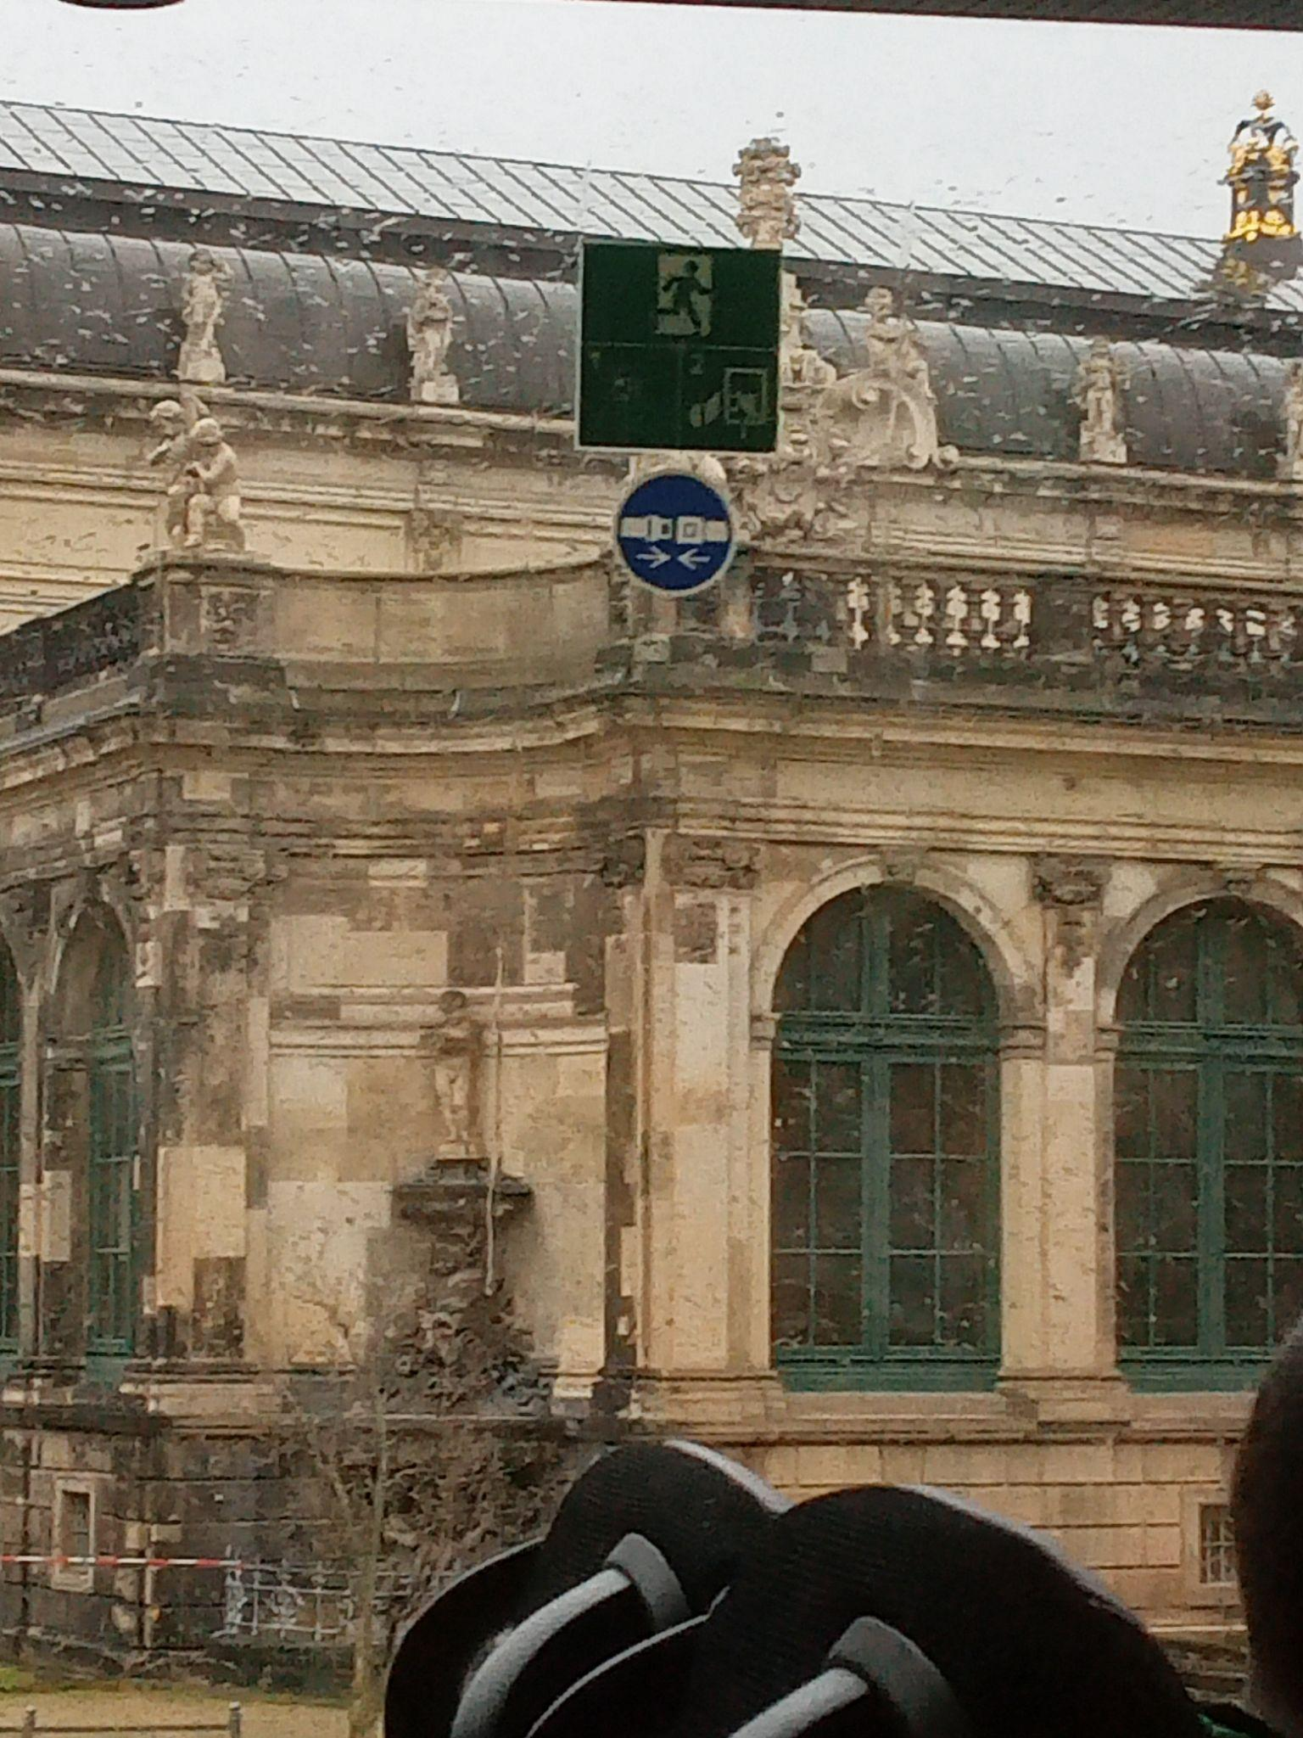
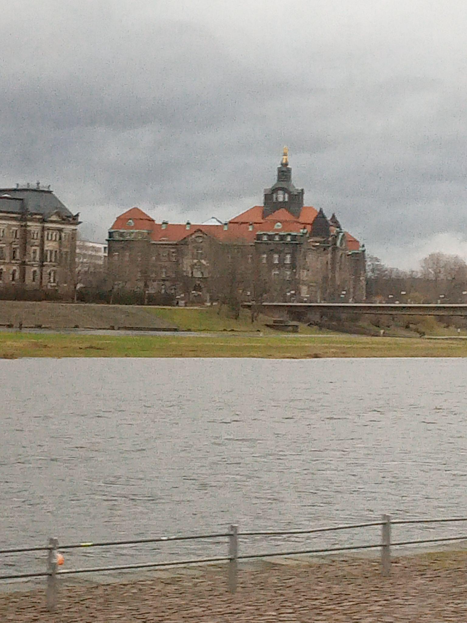
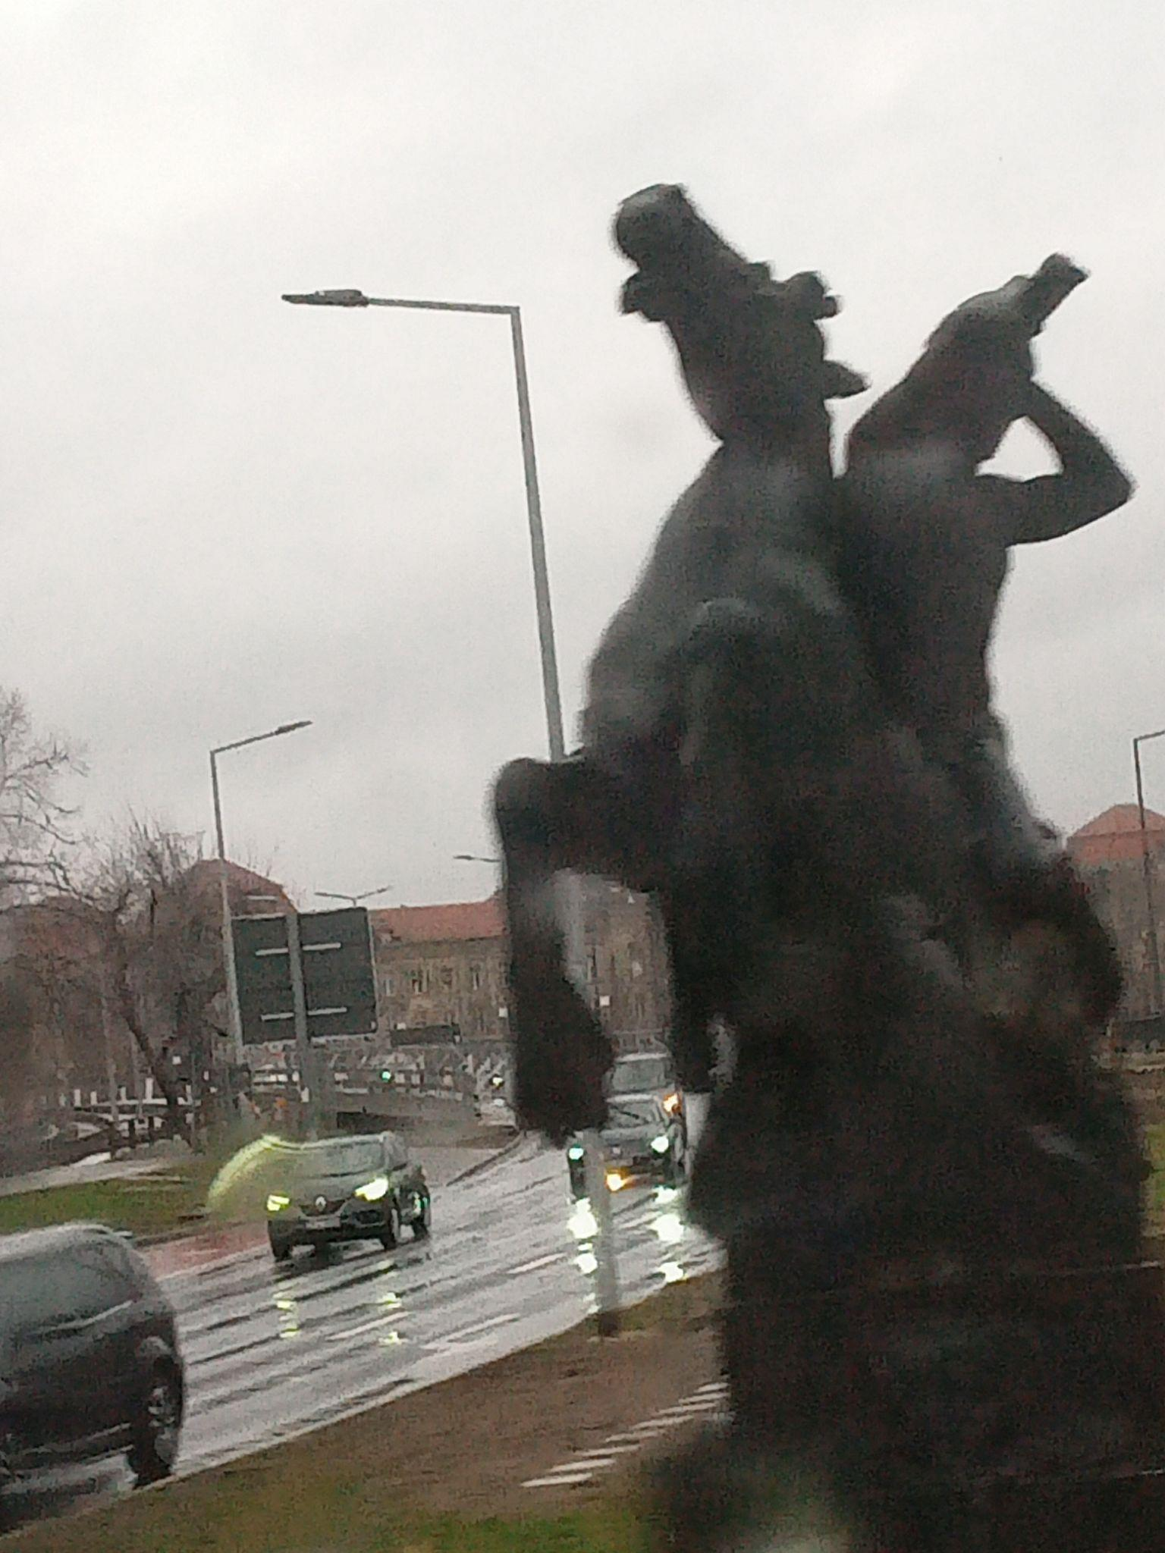
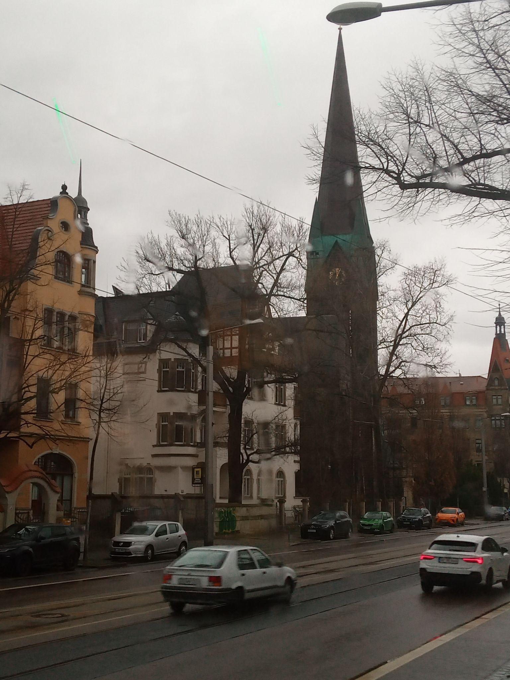
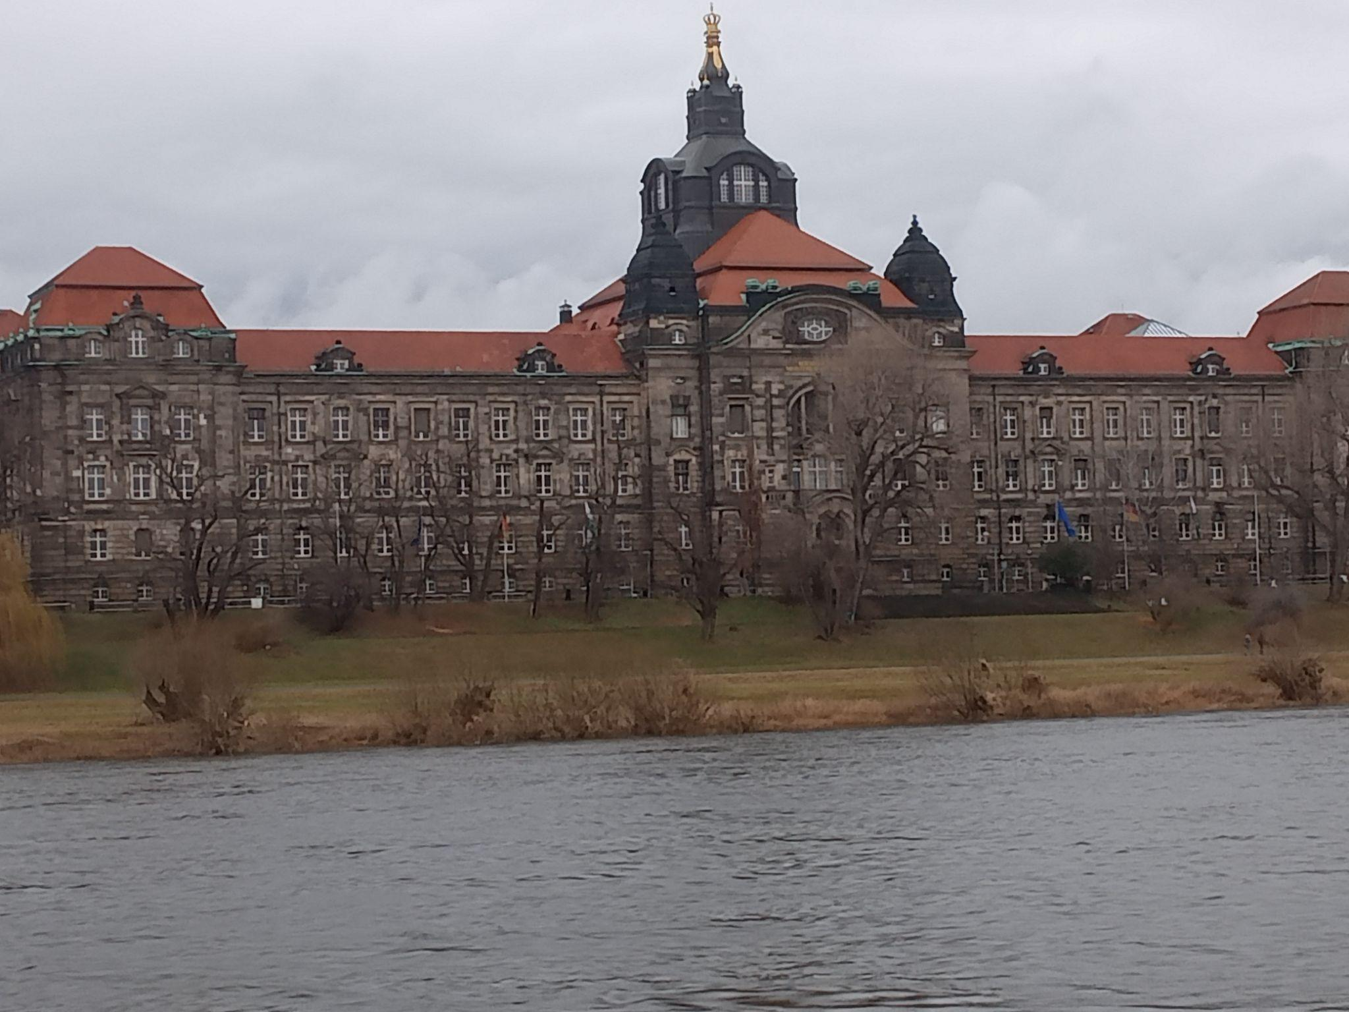
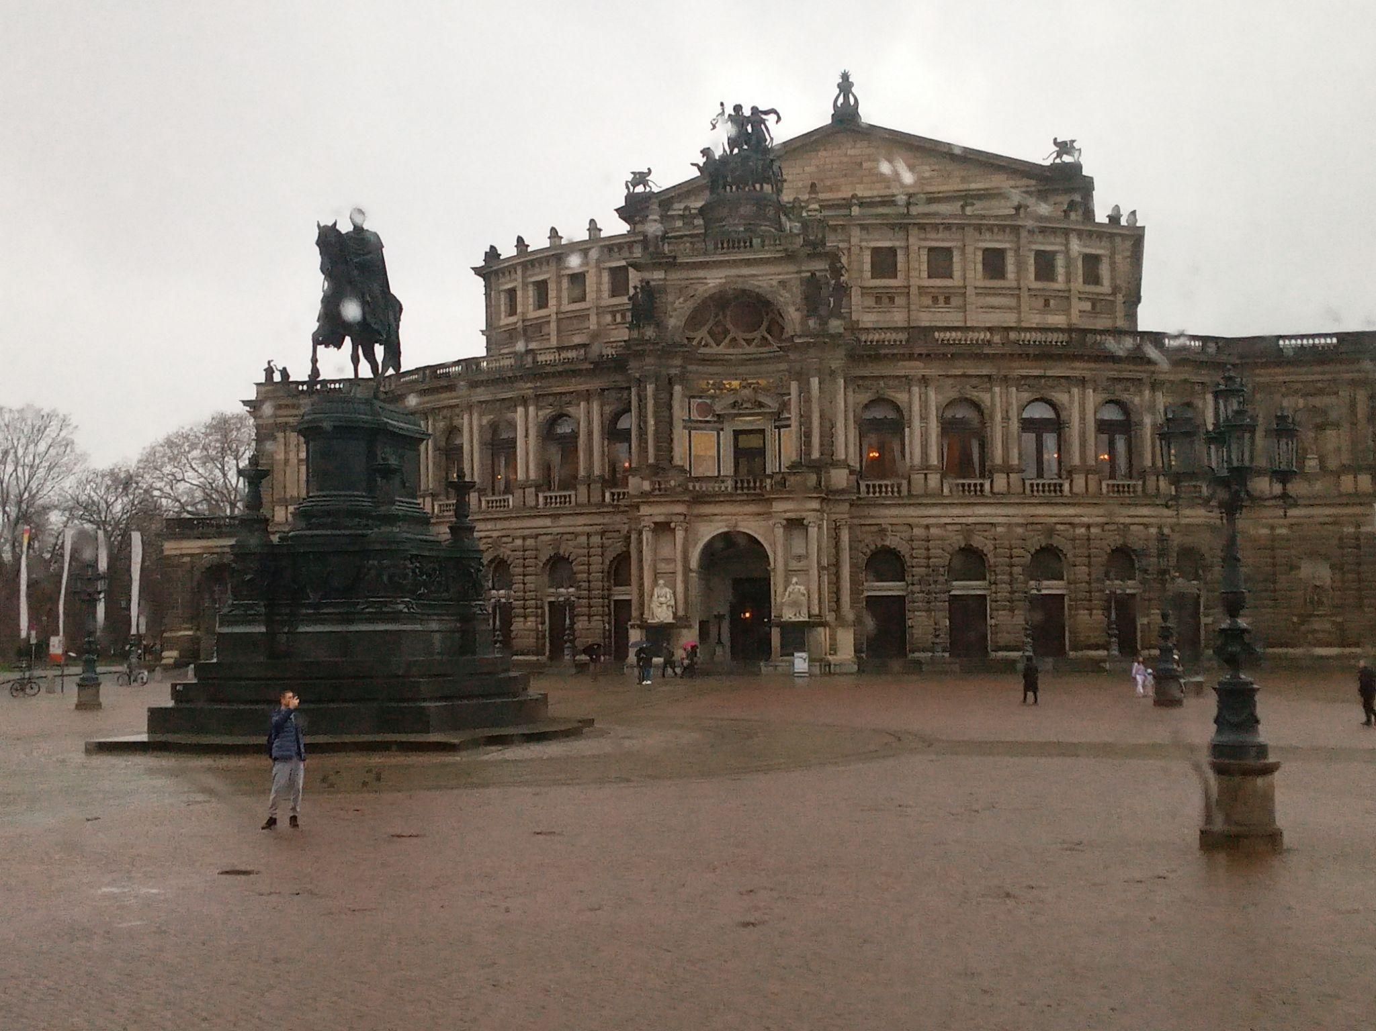
2η ημερα στην δρεσδη
Τη δεύτερη μέρα ήταν Κυριακή πήγαμε στη Δρέσδη. Ξεκινήσαμε από την πανεπιστημιούπολη γύρω στις 10 το πρωί και φτάσαμε στις 12 το μεσημέρι. Έβρεχε και το κάναμε στο λεωφορείο, η ξενάγηση με τον ξεναγό, στις 14:00 τελείωσε η ξενάγηση και ήμασταν ελεύθεροι έξω, ακόμα βρέχει, χωριστήκαμε σε ομάδες και όλοι διασκέδασαν μέχρι τις 3:45 όπου έπρεπε να είμαστε το λεωφορείο όλοι μας να φύγουμε στις 4 το απόγευμα ακριβώς.

Slide 7
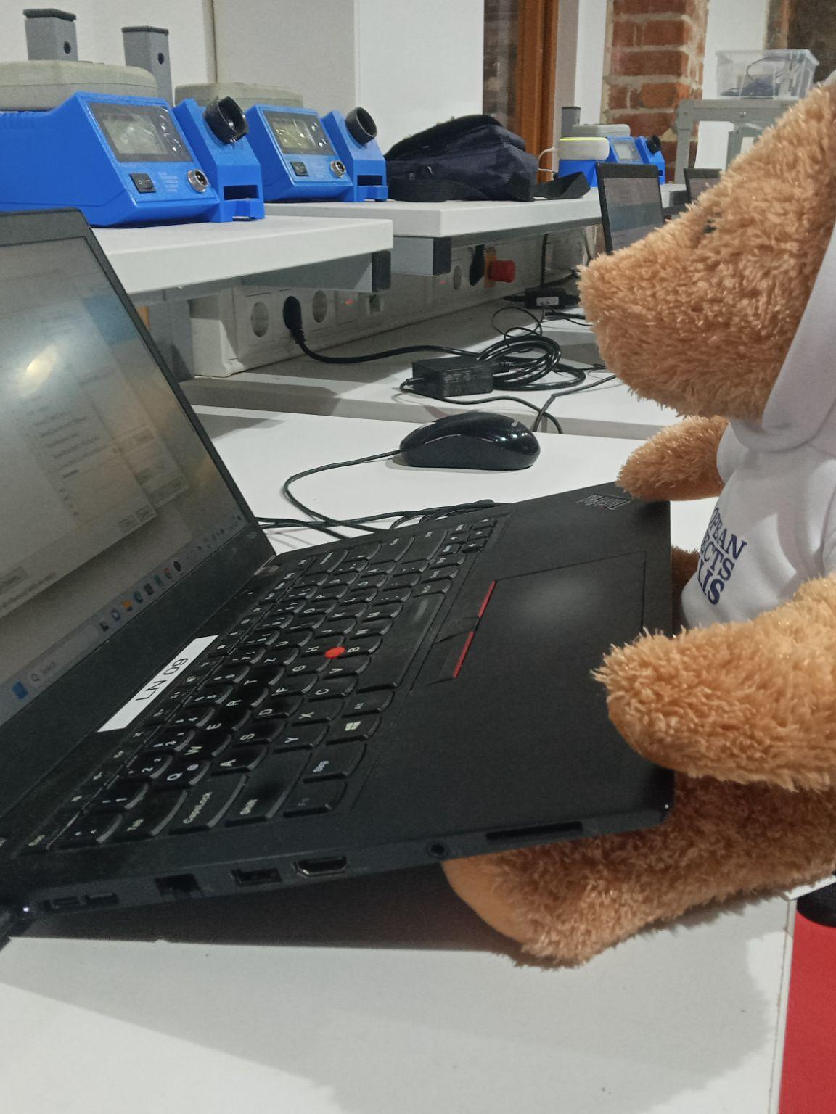
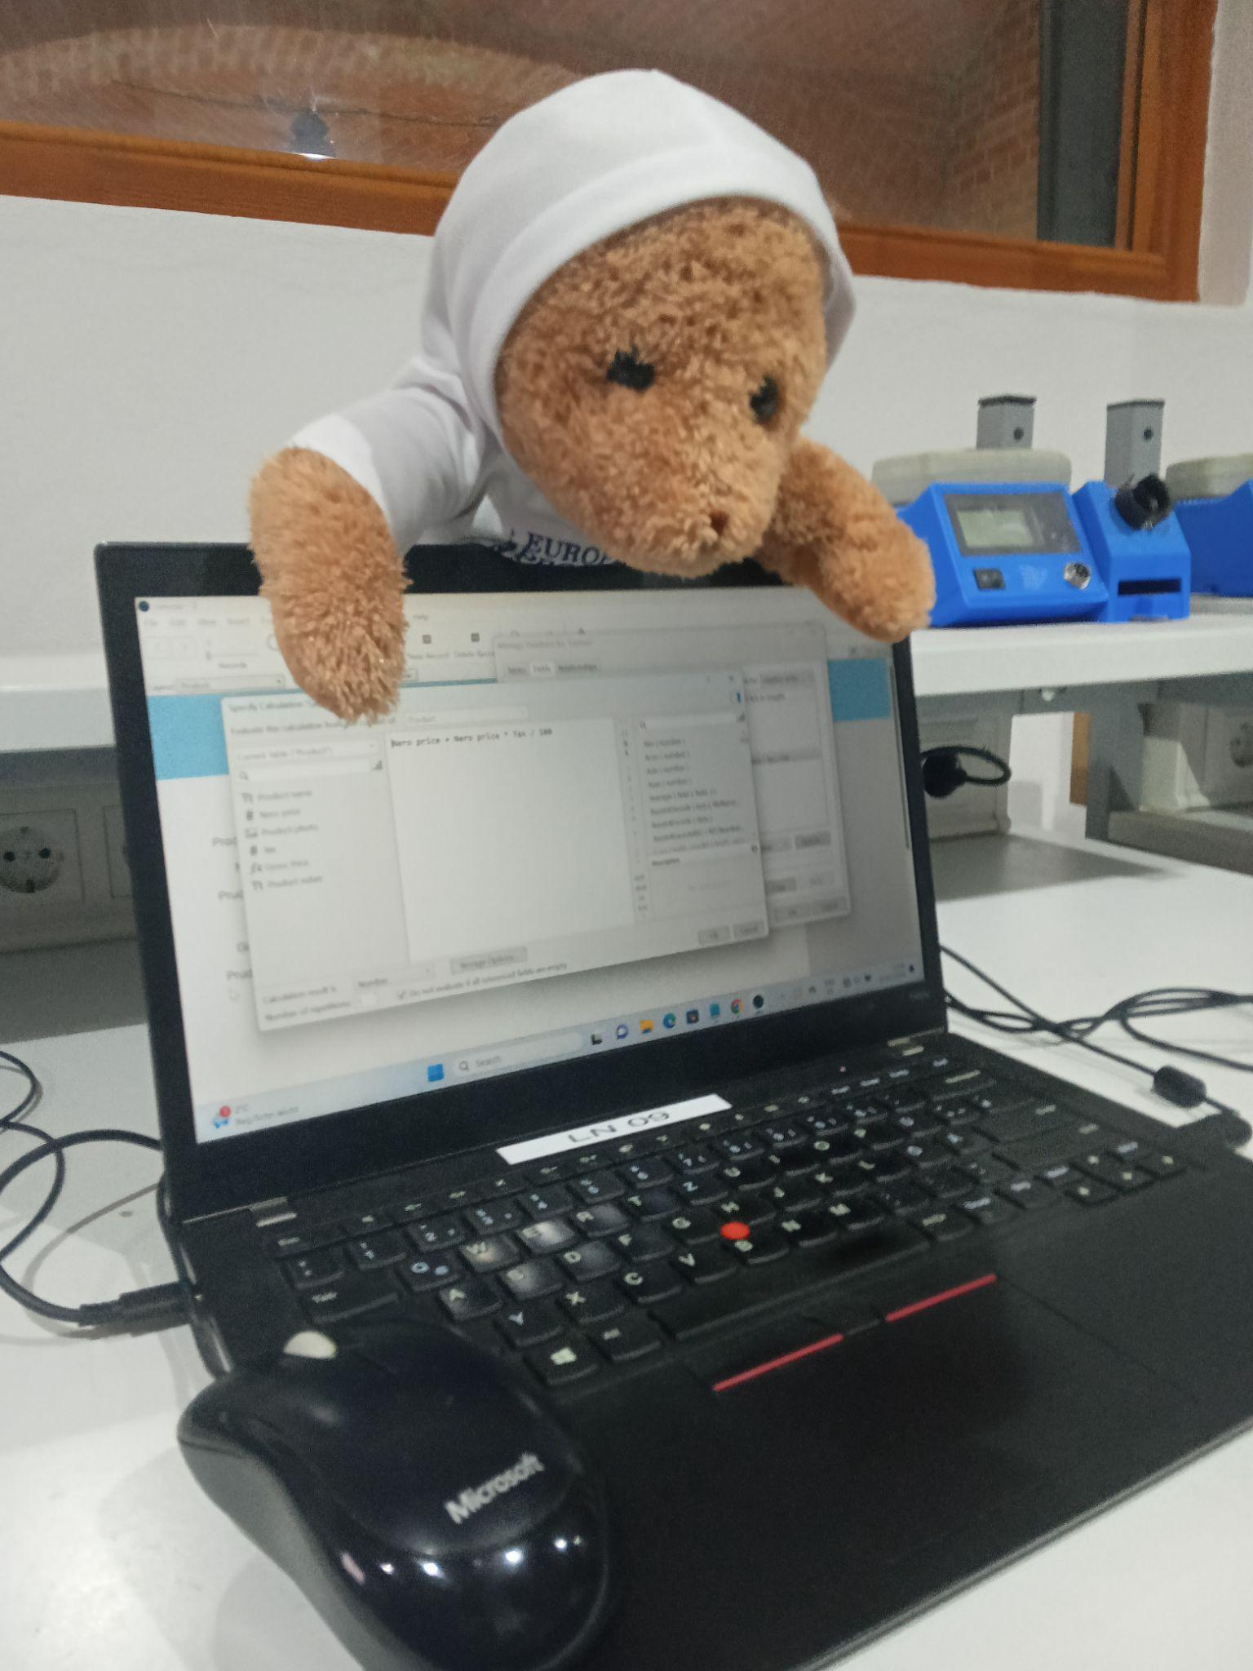
το πρώτο μας μάθημα, 3η μέρα
Τη Δευτέρα 5 Φεβρουαρίου κάναμε μια πραγματική ξενάγηση στην πανεπιστημιούπολη μέχρι το μεσημεριανό γεύμα (1:50 (ώρα Ελλάδας)) και μας έδωσαν ένα αρκουδάκι για να τραβήξουμε φωτογραφίες από όλο το ταξίδι. Μετά το μεσημεριανό γεύμα κάναμε το πρώτο μας μάθημα και κάναμε μια εισαγωγή με τον δάσκαλο, ο Ιβάν ήταν το όνομά του. Και ήταν ο δάσκαλός μας για το υπόλοιπο ταξίδι.

Slide 8
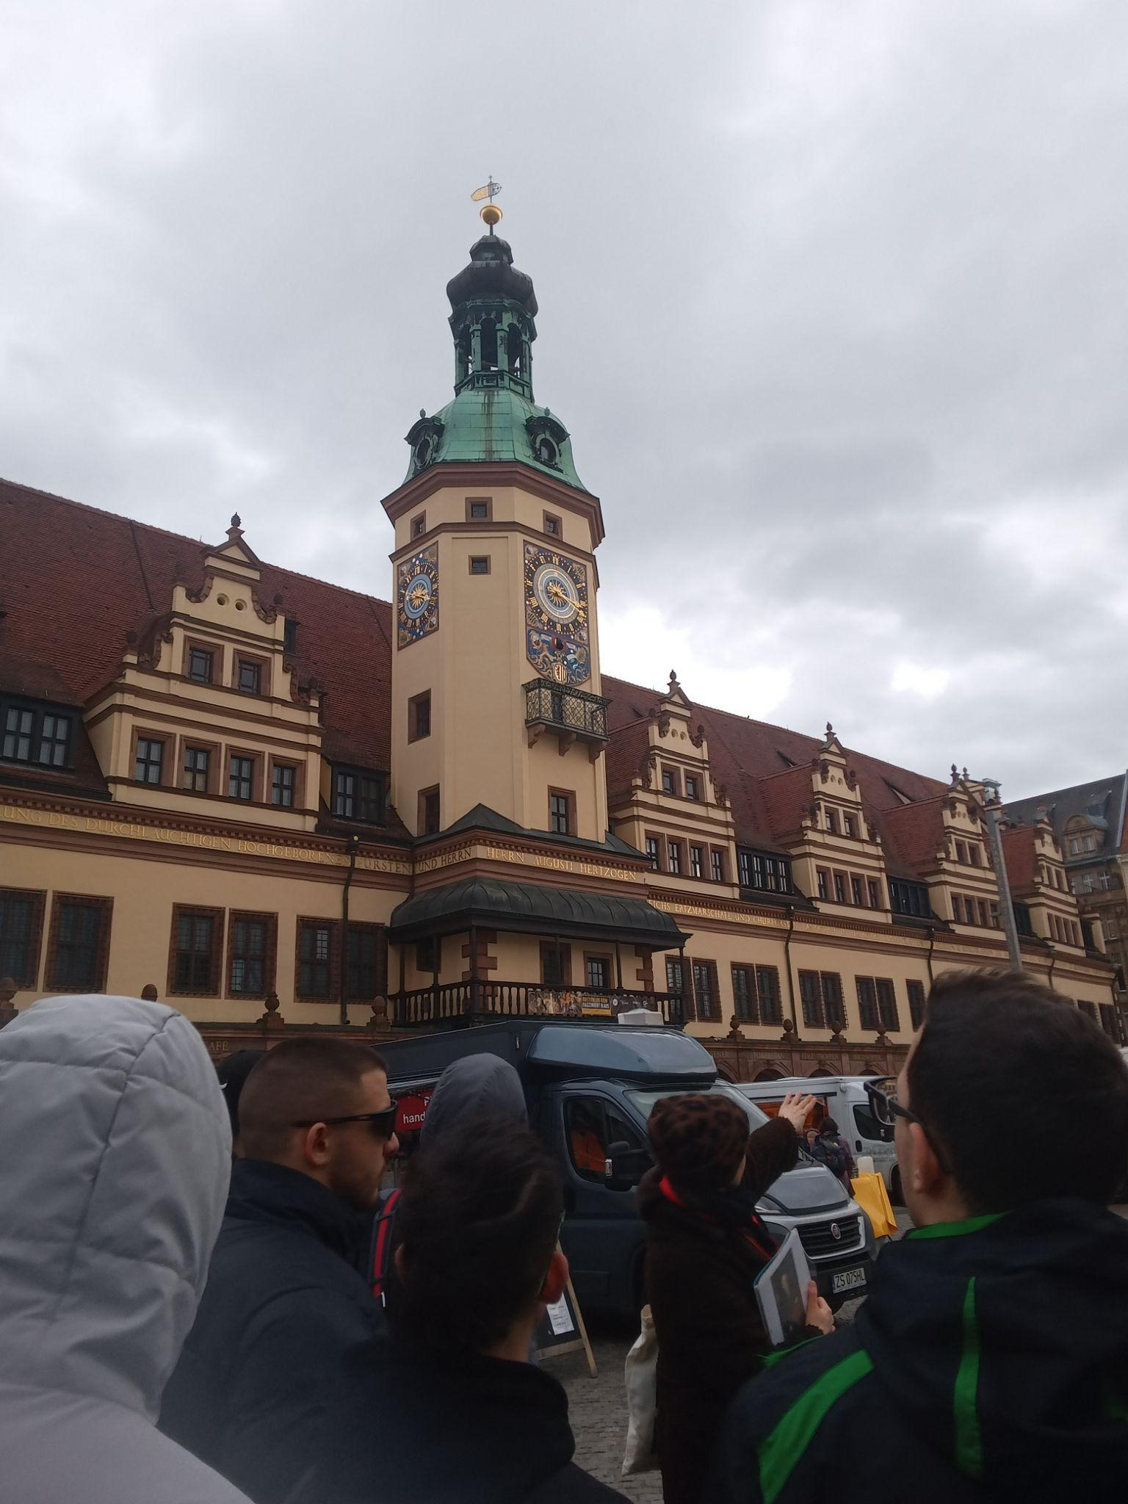
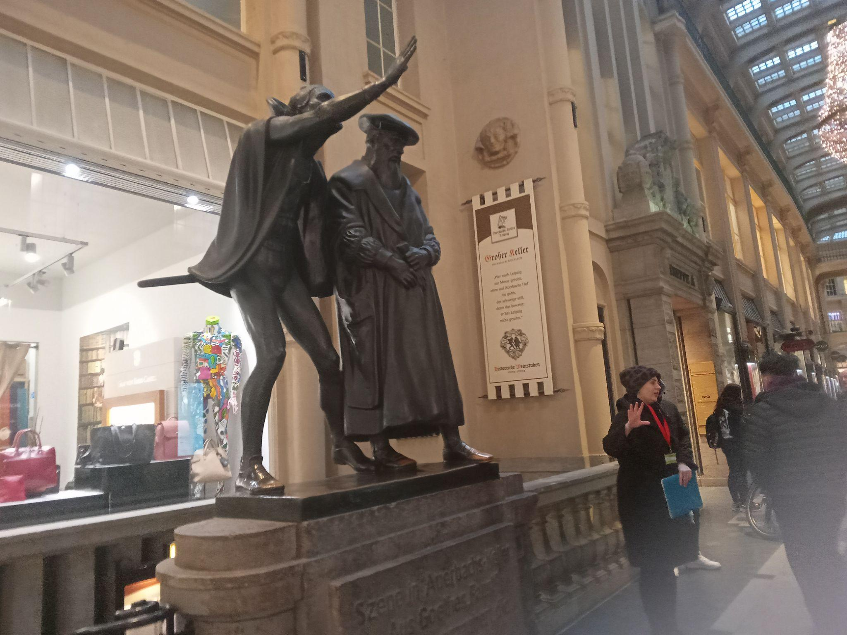
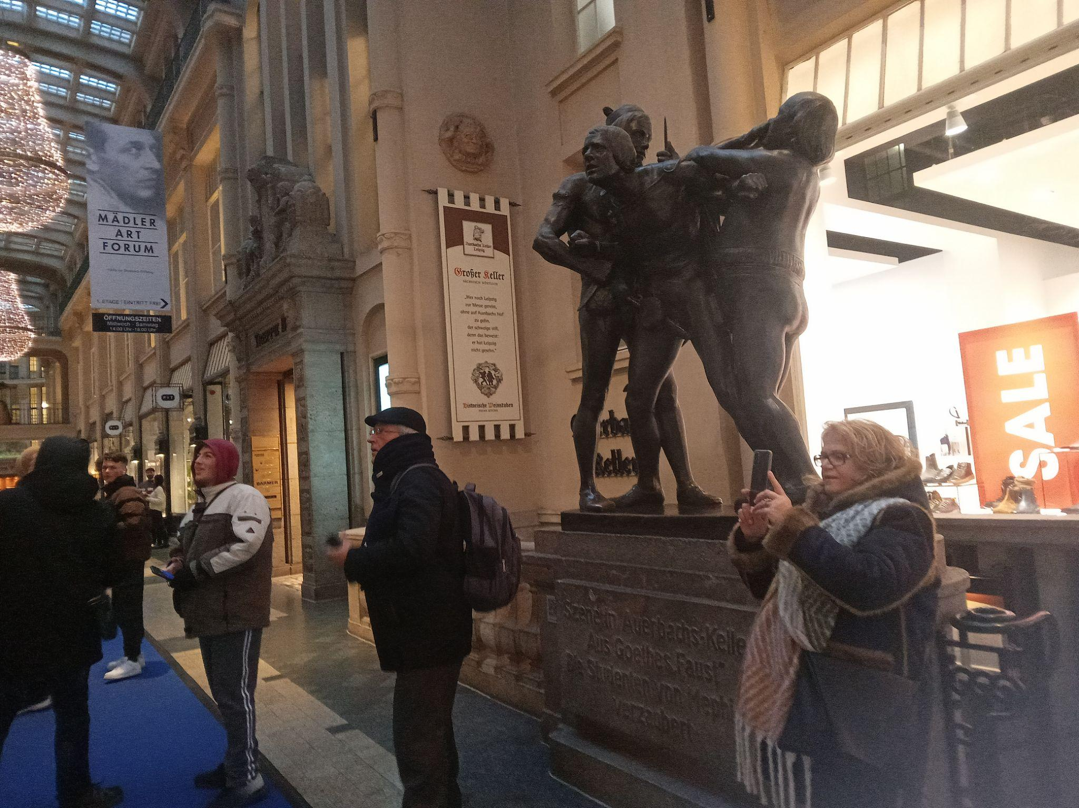
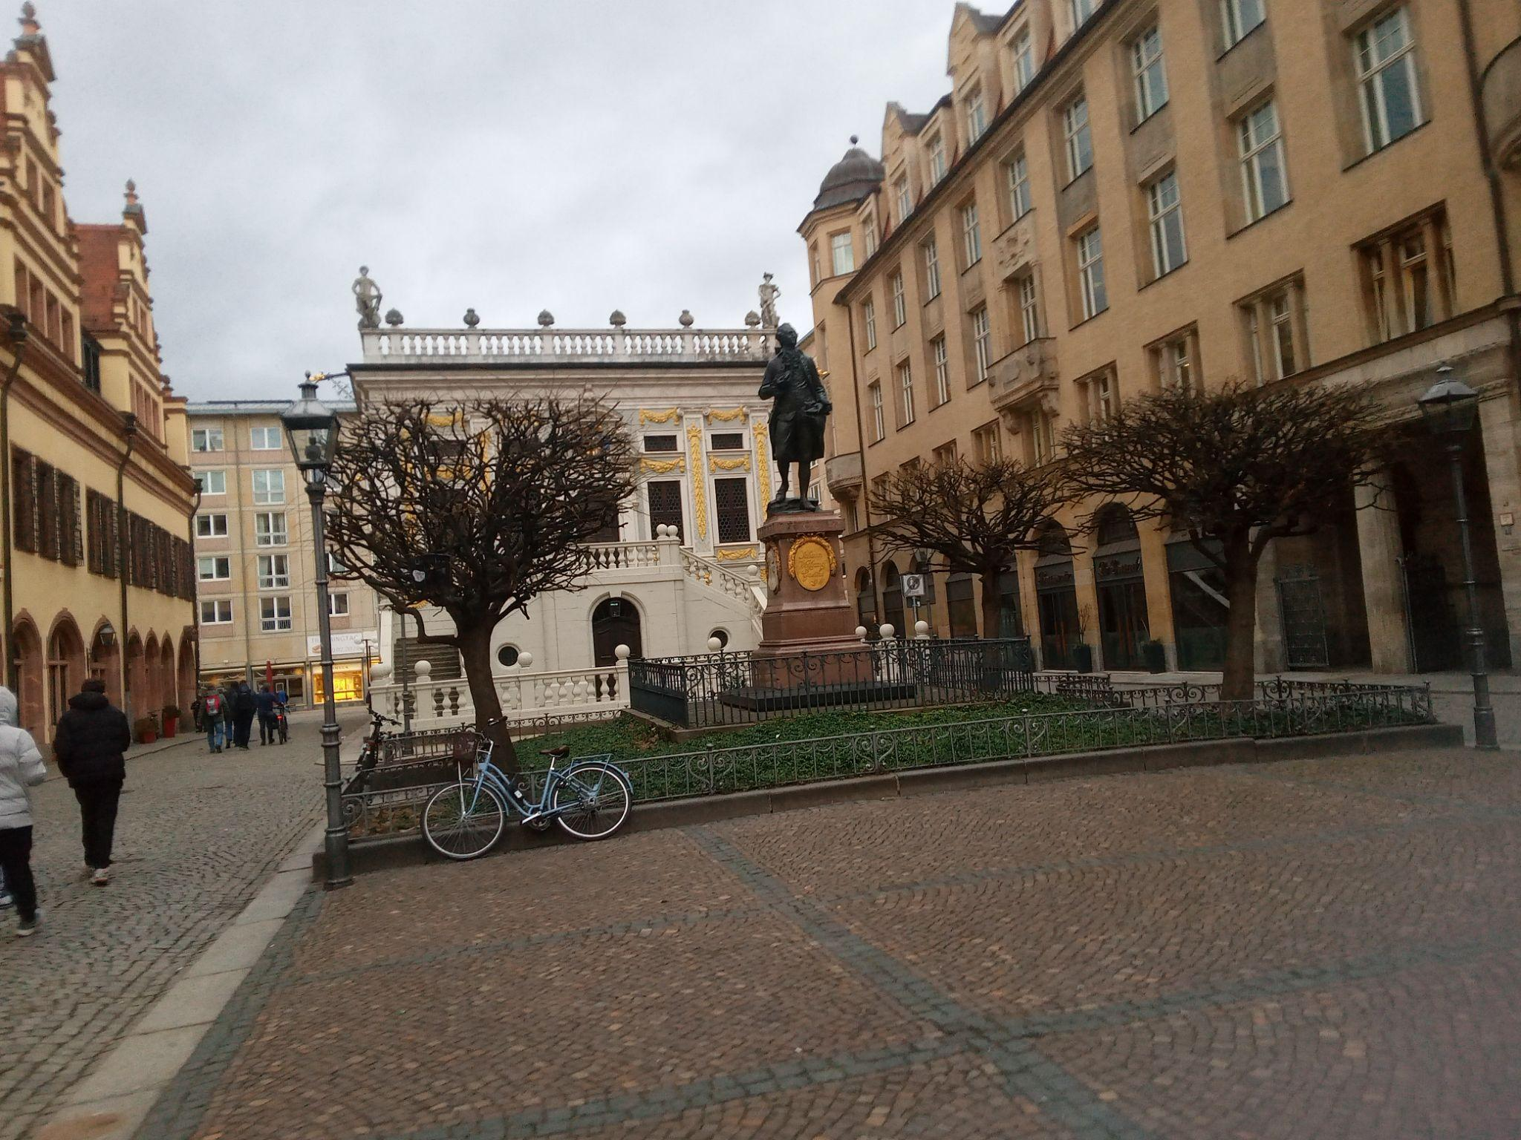
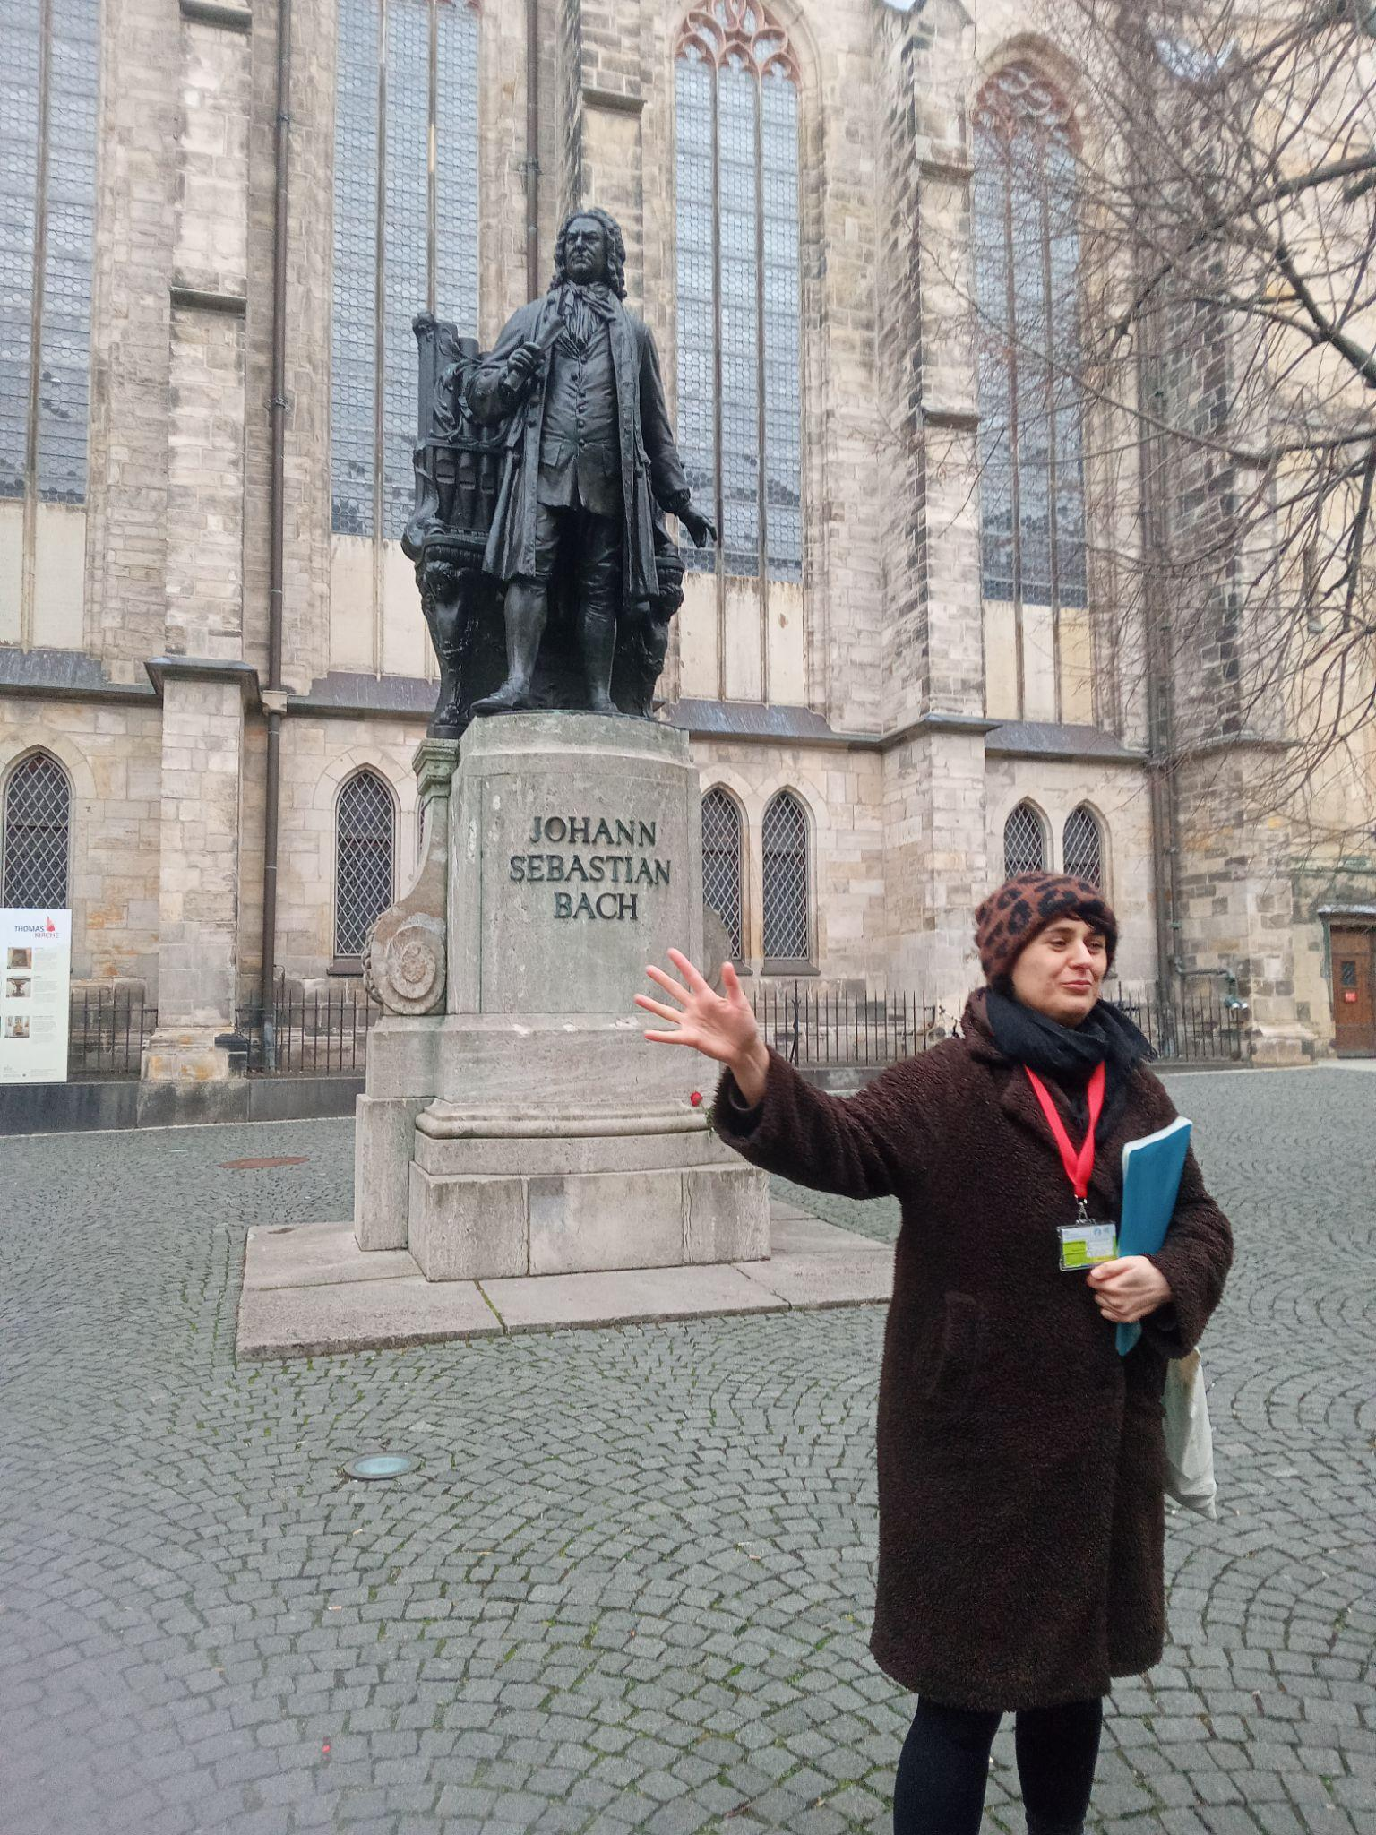
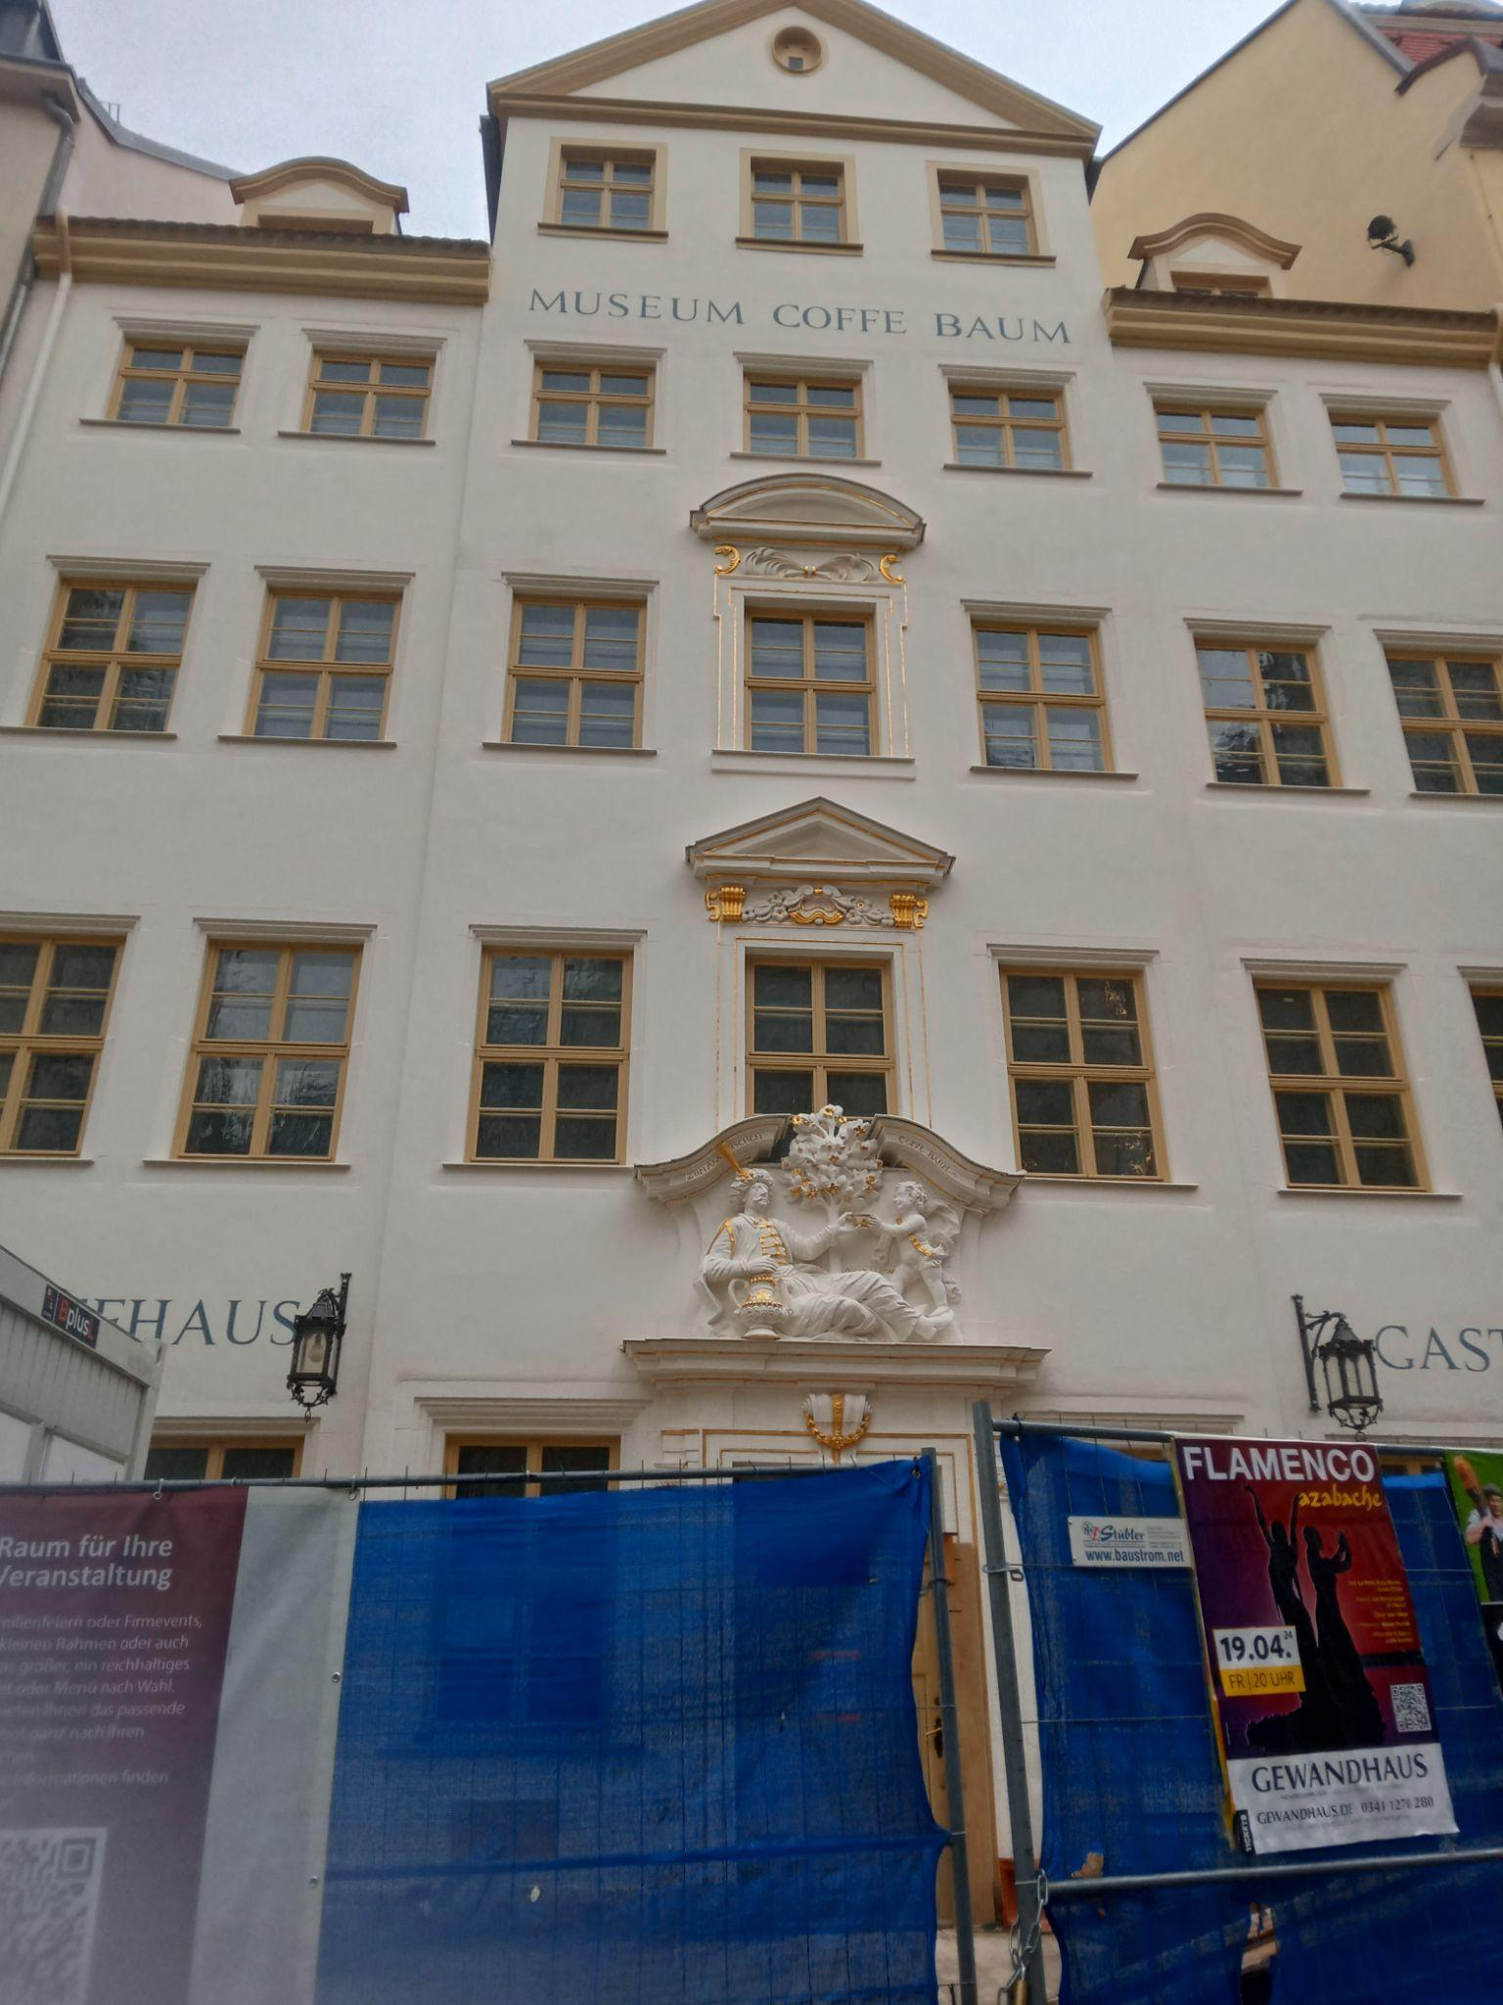
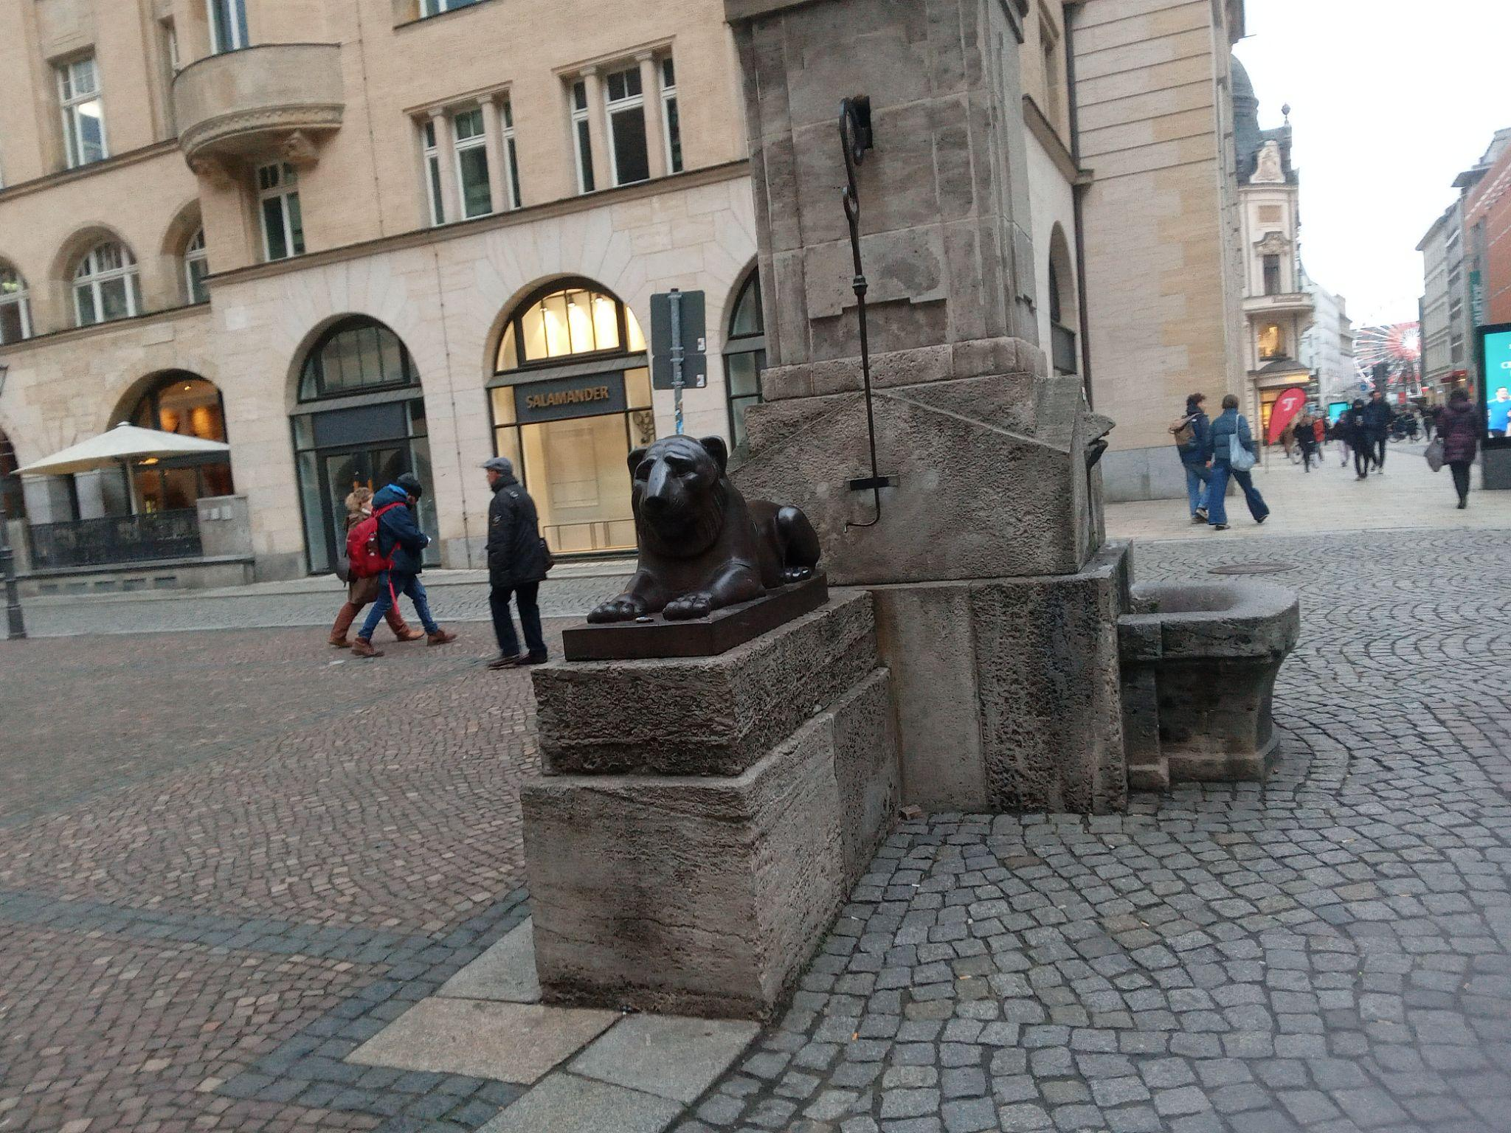
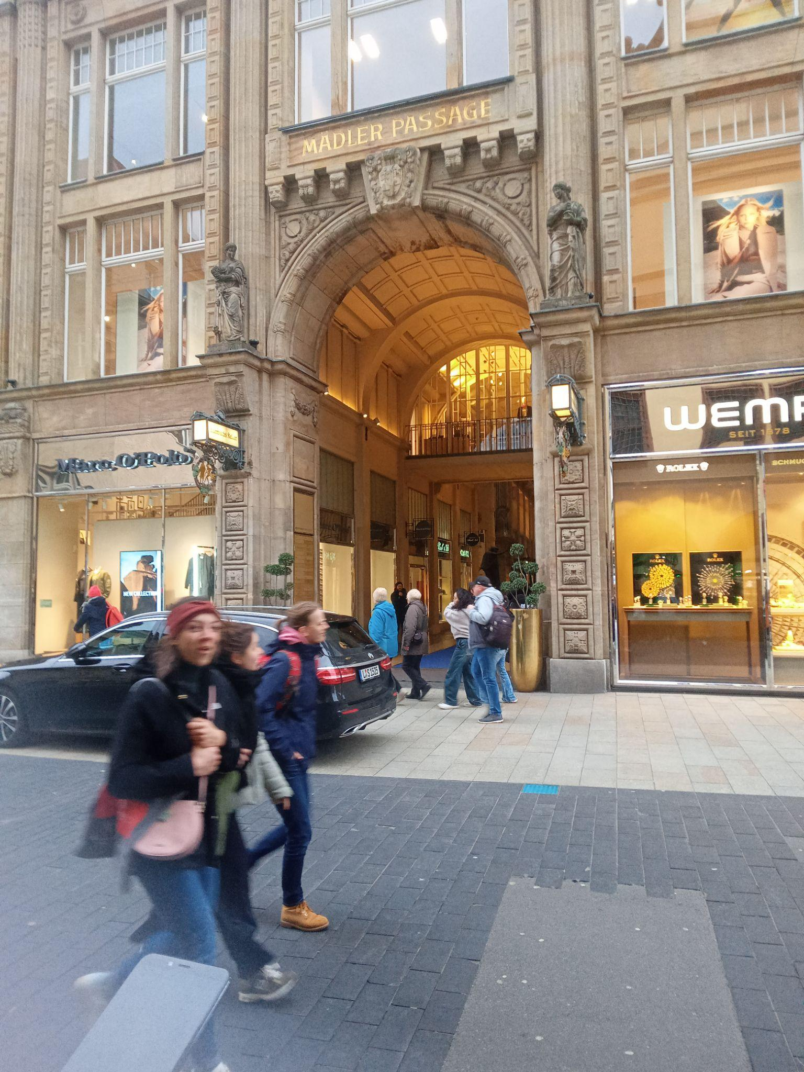
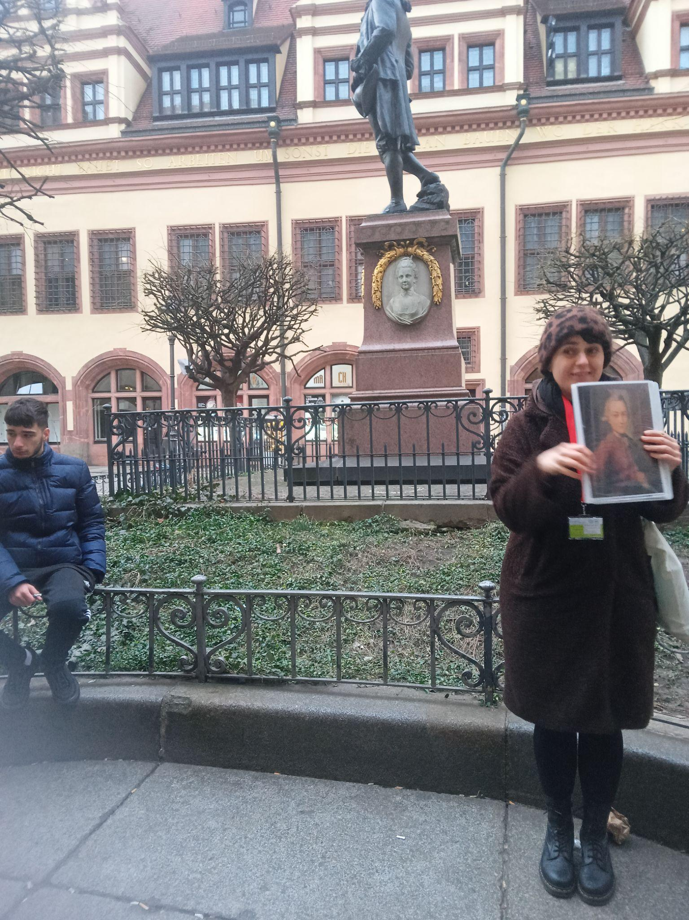
την τέταρτη μέρα, μια πραγματική ξενάγηση στη Λειψία
Την 4η μέρα είχαμε το πρώτο μας πραγματικό μάθημα μέχρι τις 1:50 (ώρα Ελλάδας)) και μετά μας έδειξαν έναν πραγματικό και γρήγορο τρόπο να πάμε στη Λειψία στην πόλη. Πήραμε μια περιήγηση με έναν πραγματικά διασκεδαστικό και ενδιαφέρον οδηγό, δεν το έκανε καθόλου βαρετό. Η Λειψία είναι μια όμορφη πόλη και είχε πολλά παλιά κτίρια και ωραία αρχιτεκτονική καθώς και μια μακρά και ενδιαφέρουσα ιστορία. Και αφού τελείωσε η ξενάγηση ήμασταν ελεύθεροι να πάμε στην πόλη, να φάμε, να ψωνίσουμε κ.λπ

Slide 9
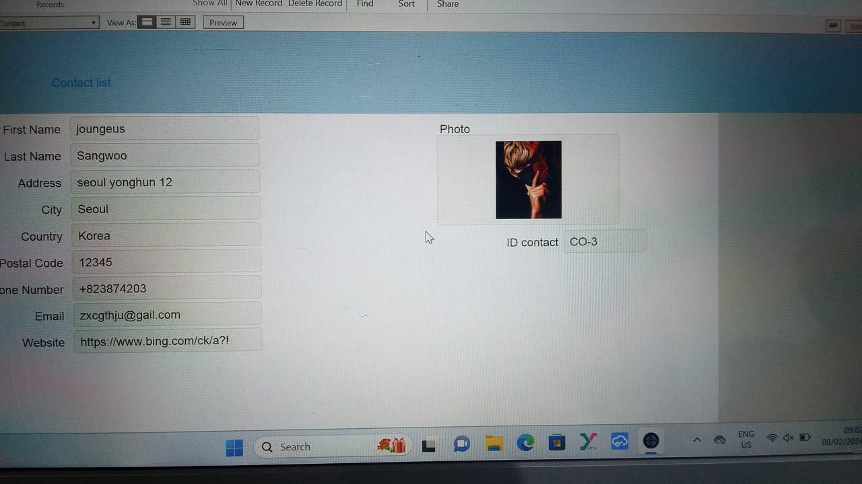
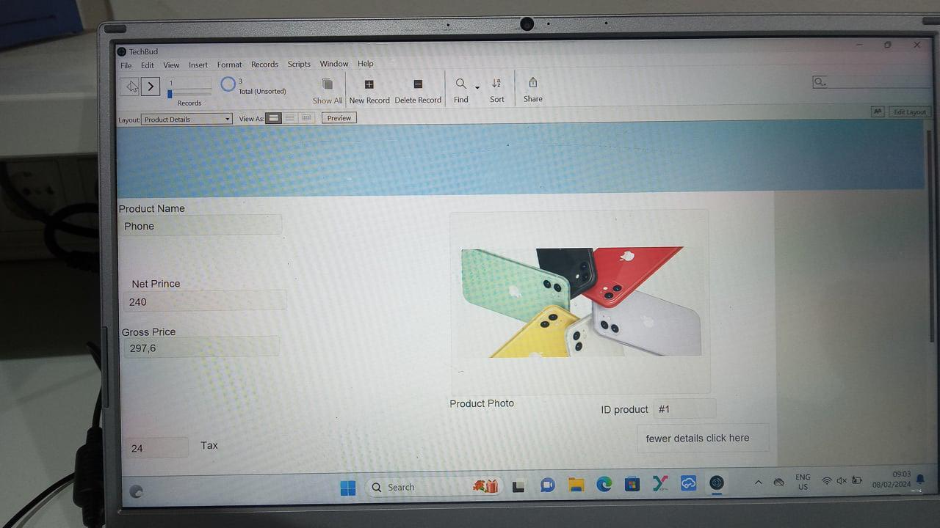
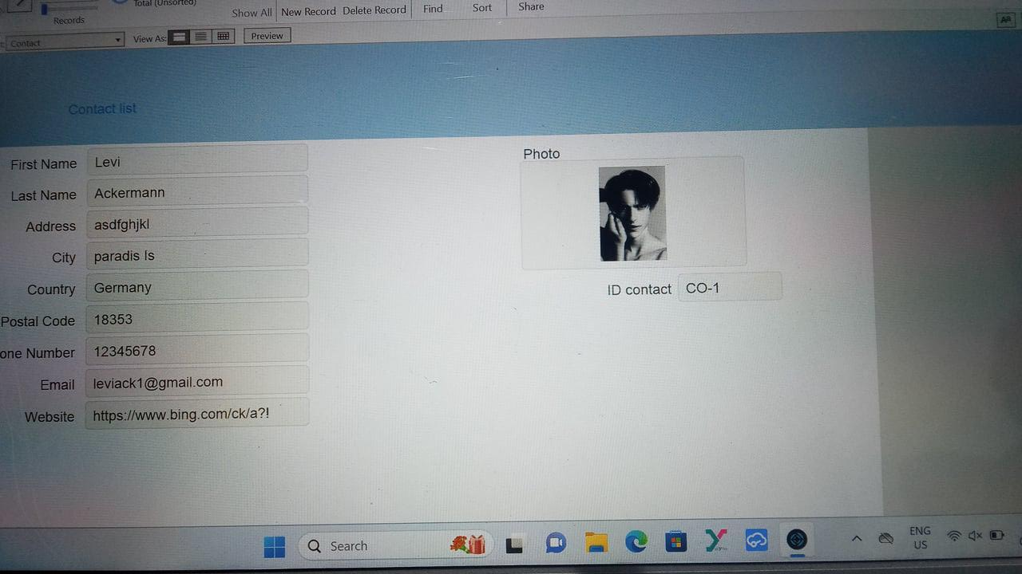
5η, 6η και 7η ημερα…
Την 5η μέρα είχαμε μια ολόκληρη μέρα μαθήματος, από τις 10 το πρωί μέχρι τις 4 το απόγευμα, είχαμε 1 ώρα μεσημεριανό διάλειμμα, για φαγητό και μετά τις 4 το απόγευμα ήμασταν ελεύθεροι να κάνουμε ό,τι θέλουμε (με την άδεια των δασκάλων) έτσι πήγε και η 6η μέρα και η 7η μέρα

Slide 10
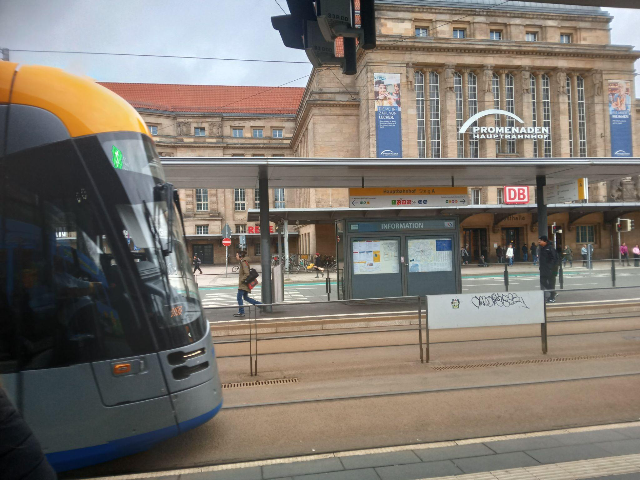
8η μέρα
.
την 8η μέρα είπαμε πάλι «δουλειά» στις 10 π.μ. αλλά μετά το μεσημεριανό γεύμα γύρω στη 1:30 αποφασίσαμε να πάμε στη Λειψία ξανά στην πόλη, να πάμε μια βόλτα

Slide 11
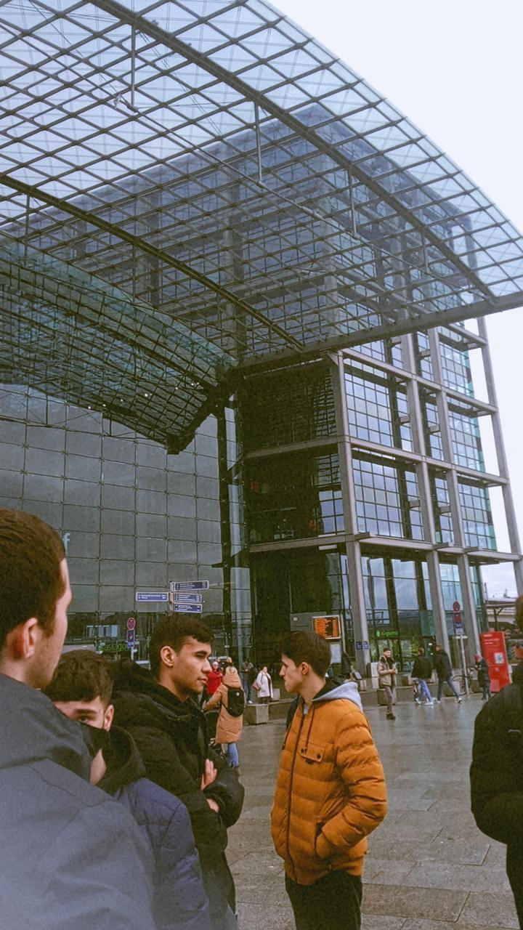
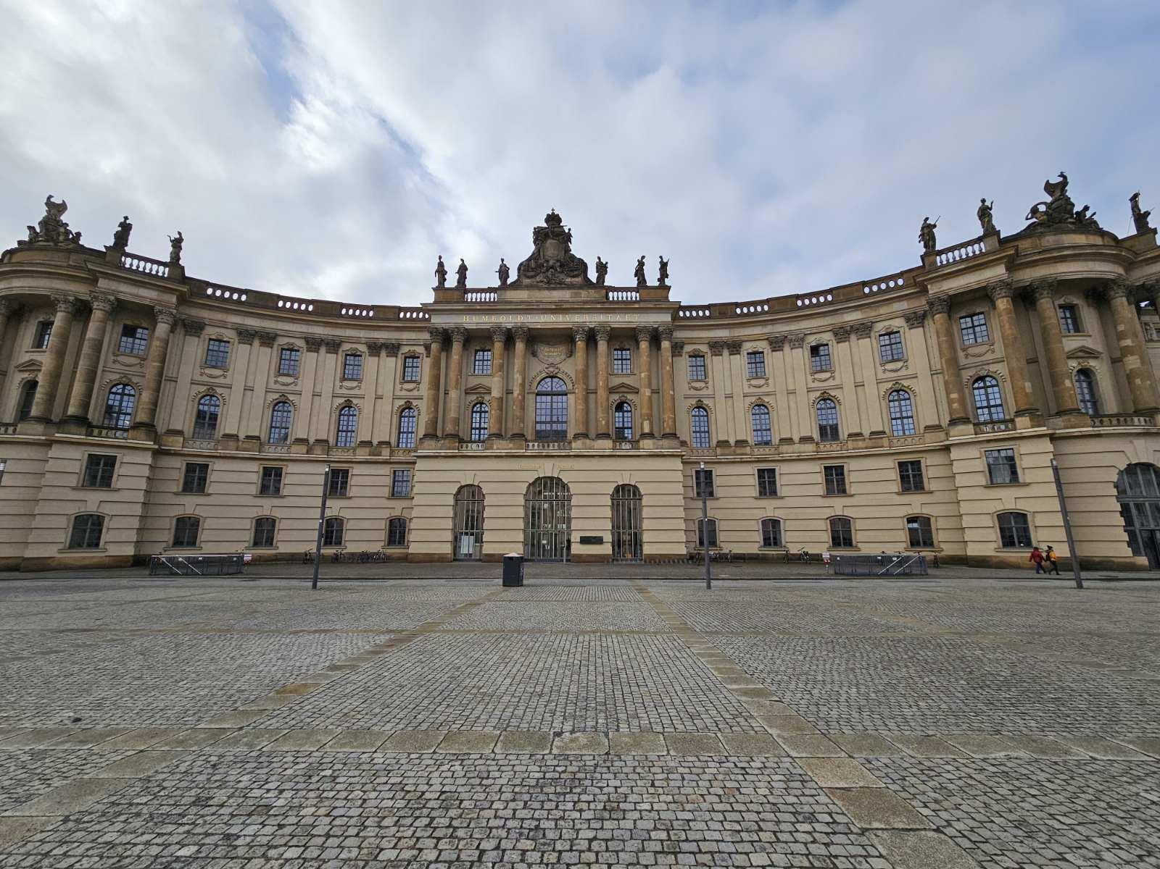
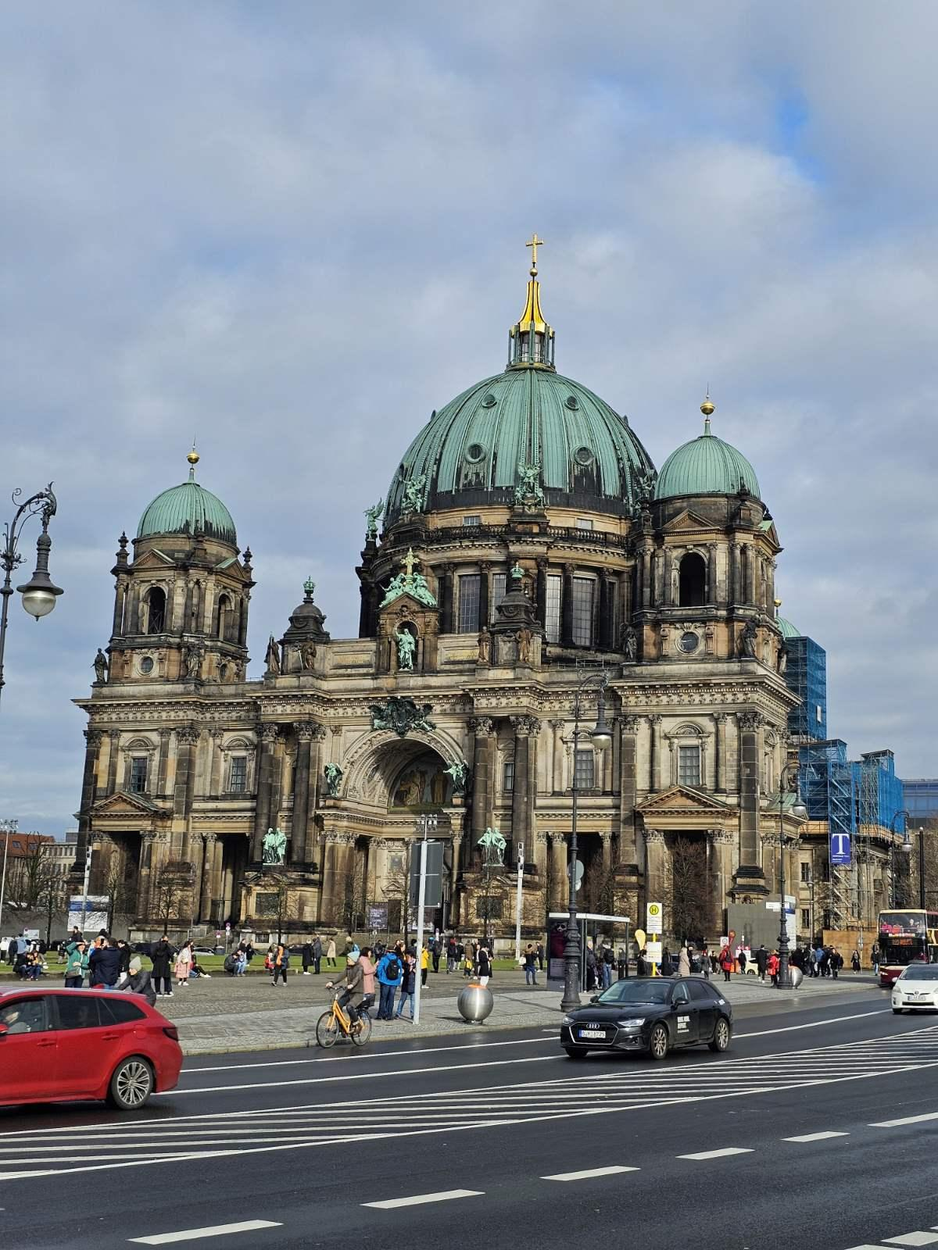
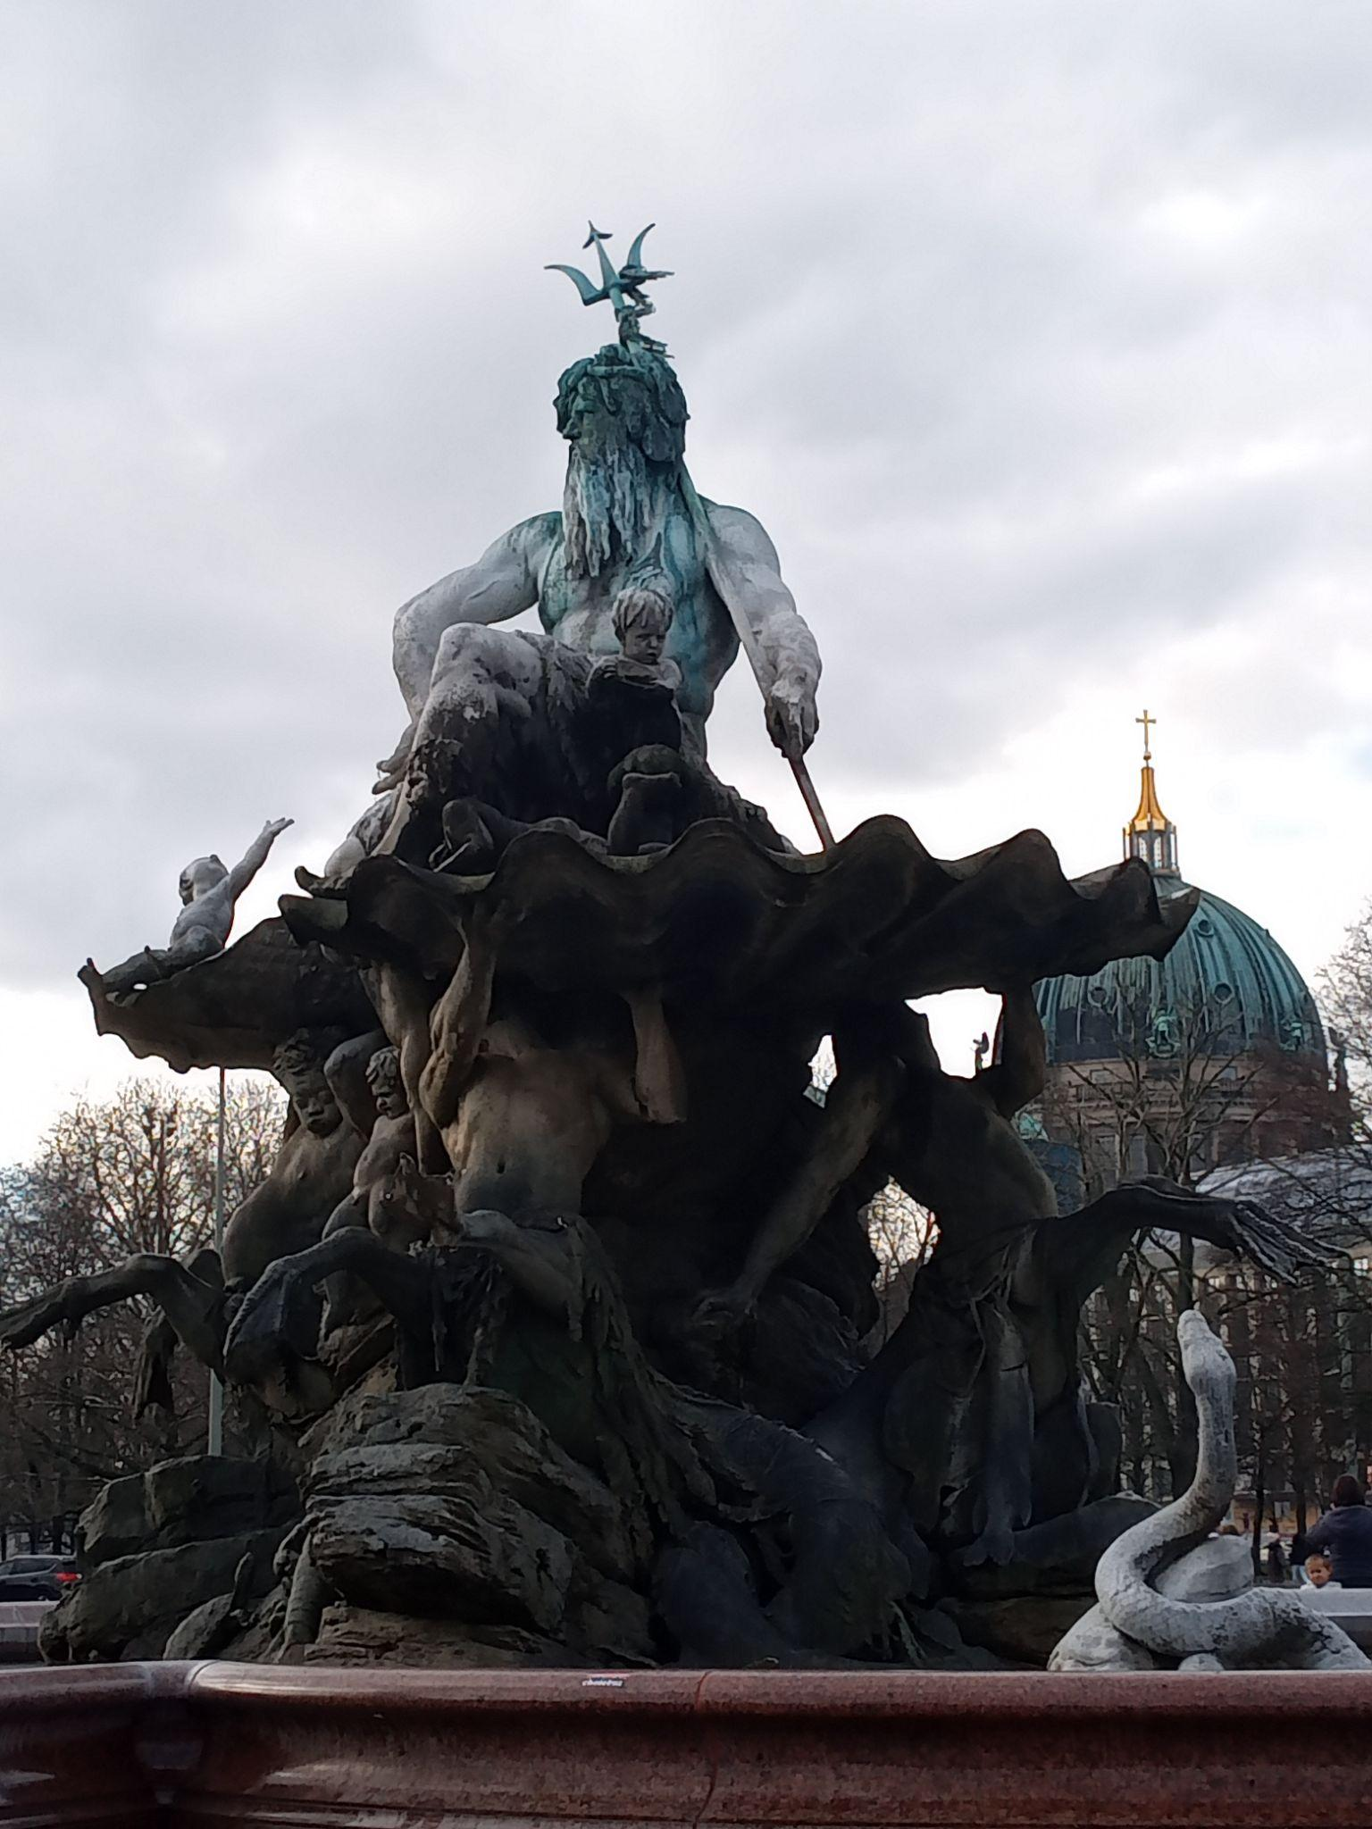
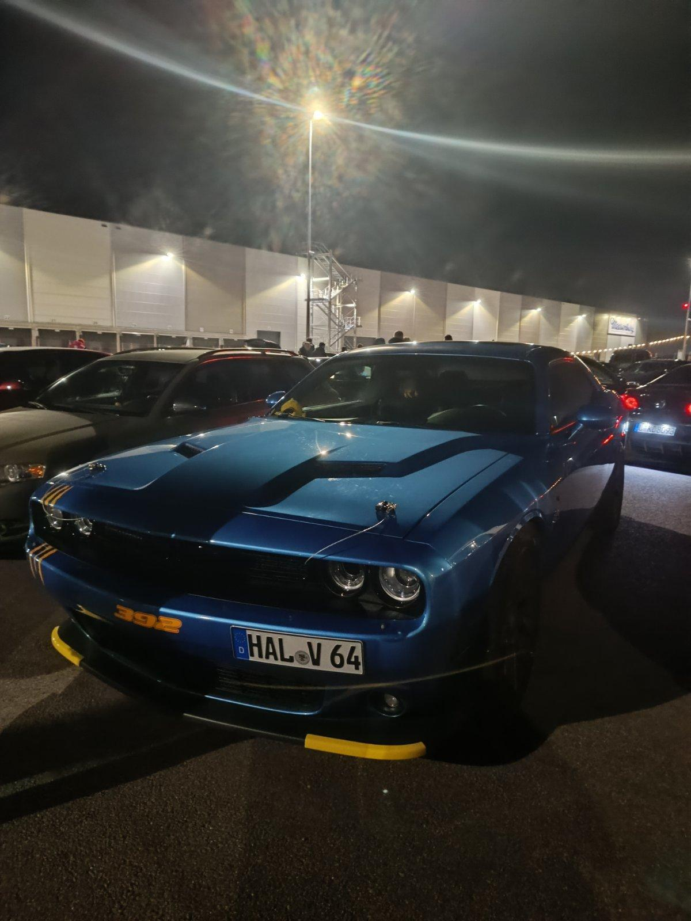
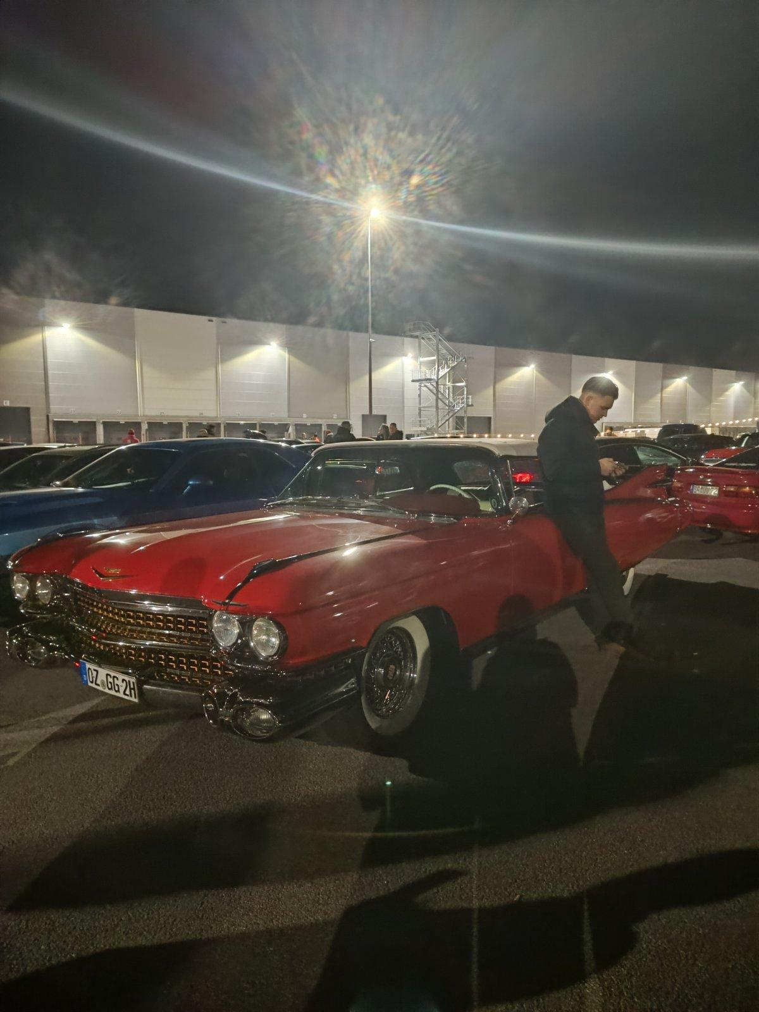
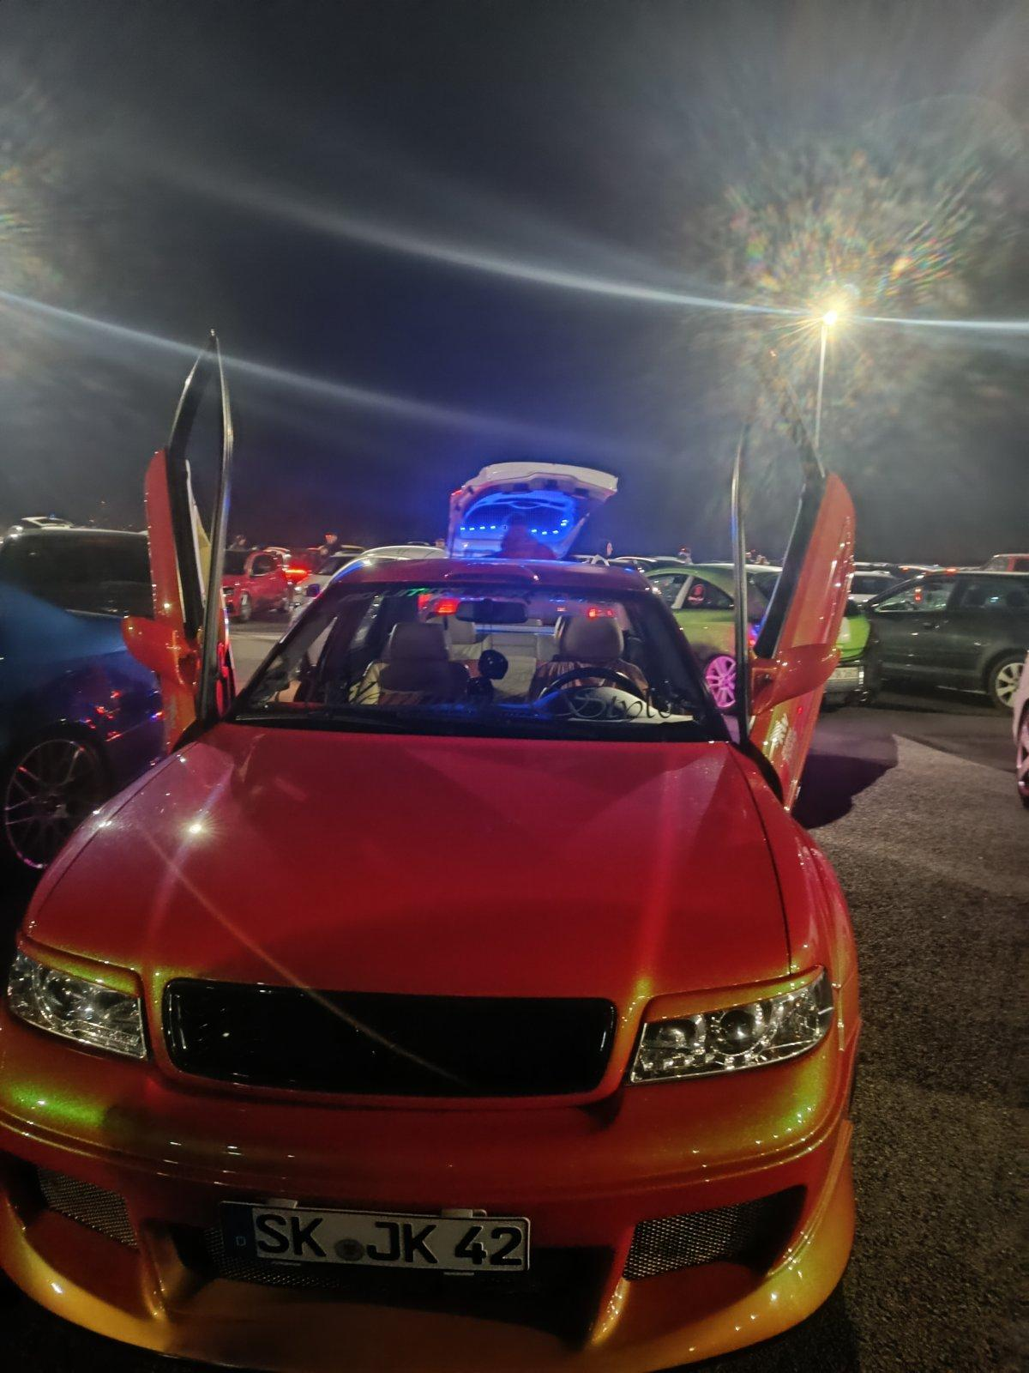
9η μέρα, Βερολίνο
την 9η μέρα που πήγαμε στο Βερολίνο φτάσαμε εκεί στις 12:20 και μια περιήγηση στο κέντρο του Βερολίνου και στα αξιοθέατα του μέχρι τις 4 μ.μ. Και μετά ήμασταν ελεύθεροι να πάμε για ψώνια μέχρι τις 5:45 αφού έπρεπε να φύγουμε στις 6 μ.μ. ήμασταν με τους κροάτες, κουρέψαμε ένα λεωφορείο όχι την περιοδεία.
Στη συνέχεια πήγαμε στο αεροδρόμιο για να προλάβουμε τη νέα ομάδα που μόλις είχε φτάσει, περιμέναμε περίπου 2 ώρες μέχρι να φτάσουν. Μερικοί από τους ανθρώπους στην ομάδα μας δεν ήρθαν μαζί μας στο Βερολίνο και είδαν μια έκθεση αυτοκινήτου.
Γύρω στις 10 φτάσαμε στην campus και μας έδωσαν φαγητό στις 11:30 και μετά ήμασταν ελεύθεροι όπως κάθε άλλη μέρα να πάμε στο club του campus.
(Παρακαλώ σημειώστε ξανά ότι αυτές είναι ελληνικές ώρες για να μάθετε οι ώρες Γερμανίας αφαιρούνται από μία ώρα από αυτό που δόθηκε από τις παραπάνω πληροφορίες)

Slide 12
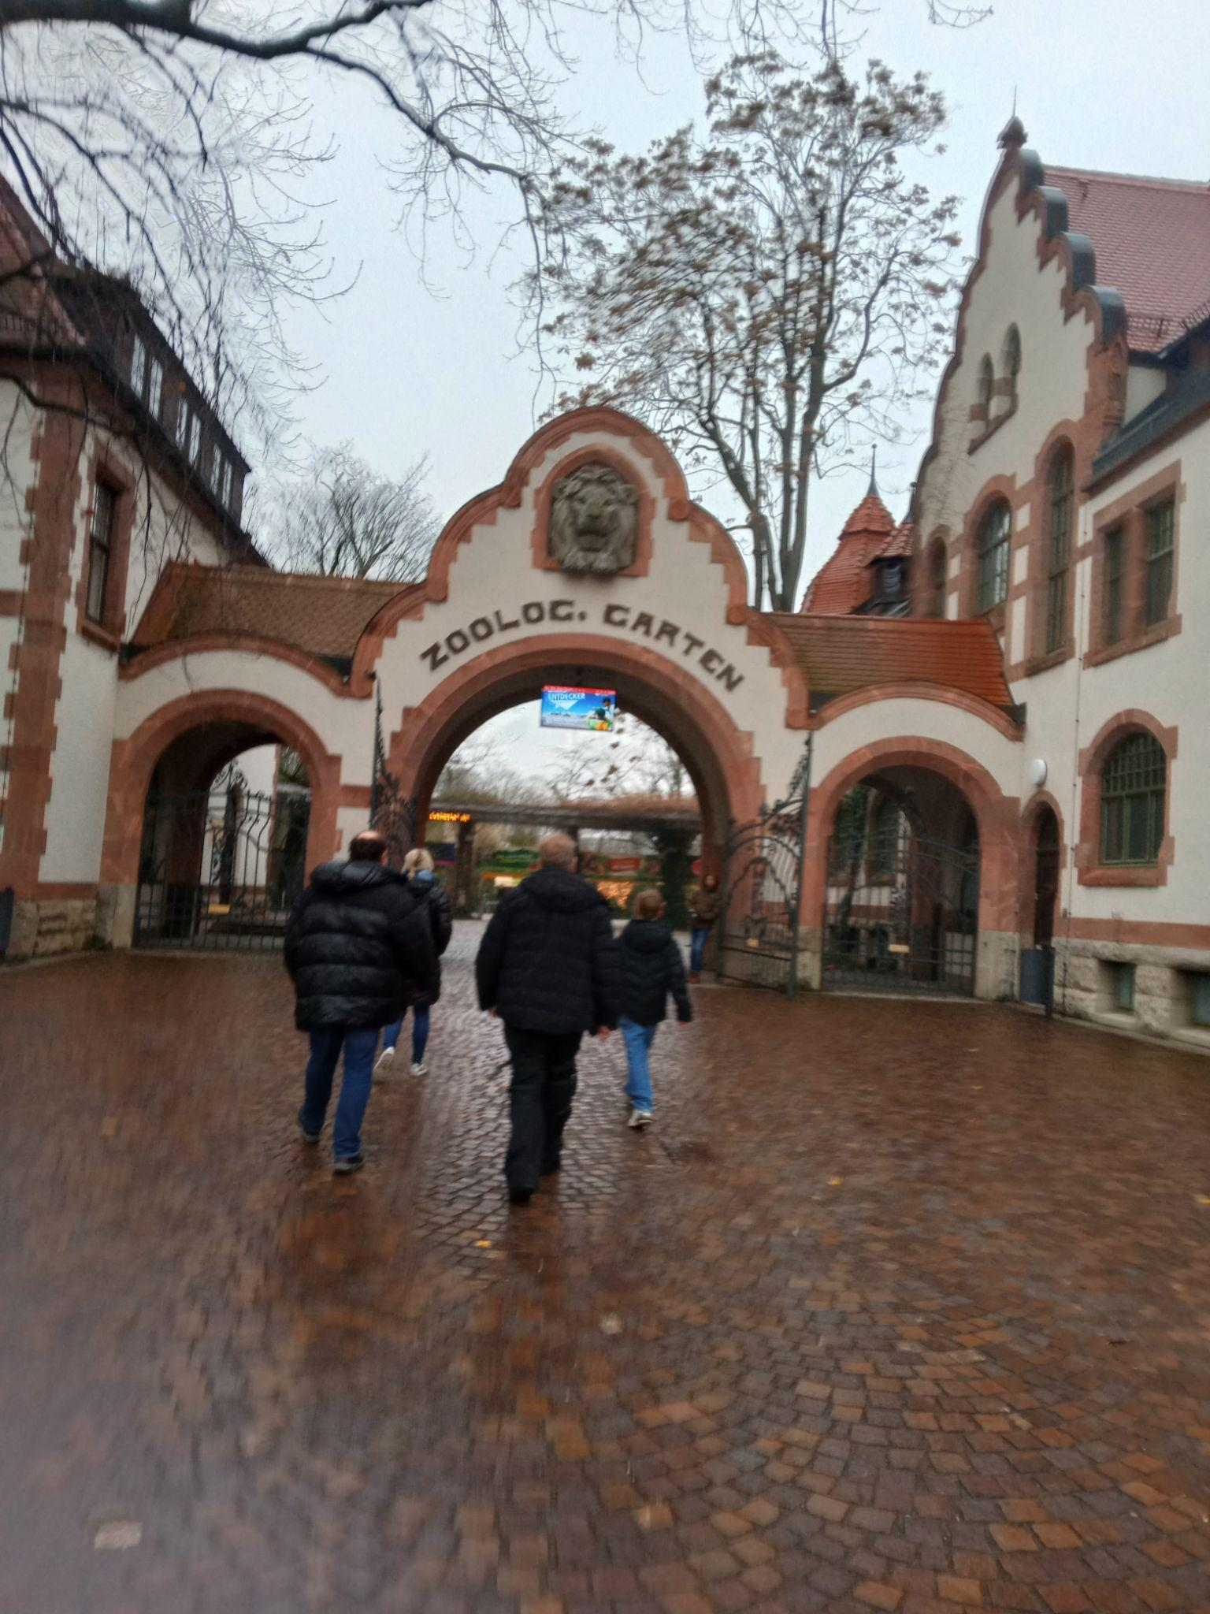
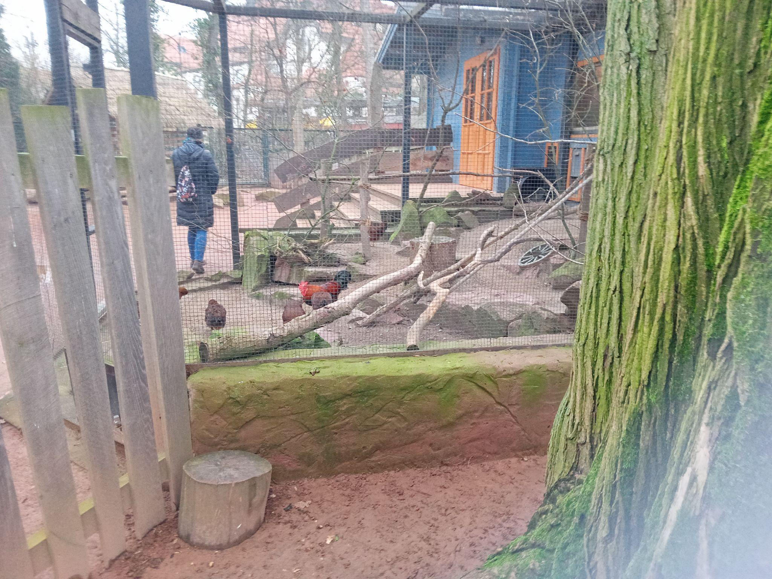
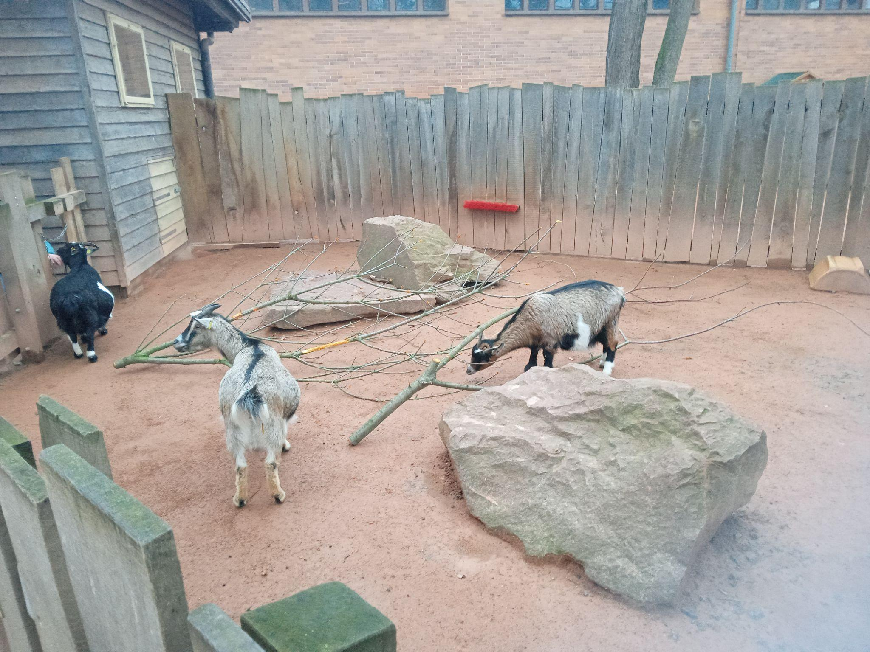
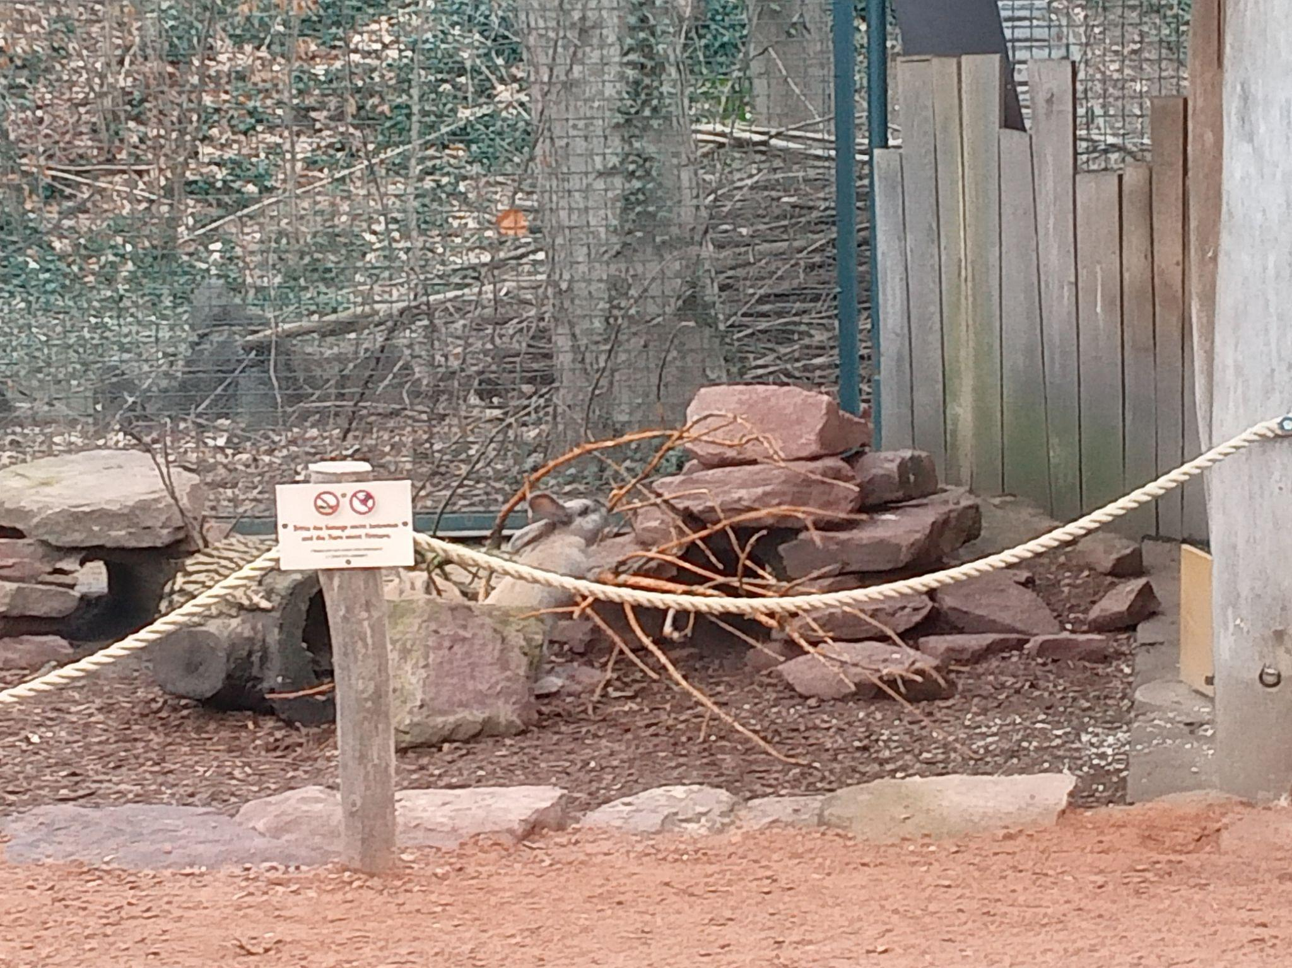
Στο ζωολογικό κήπο, τη 10η μέρα
τη 10η μέρα πήγαμε στο ζωολογικό κήπο της Λειψίας όπου ήμασταν σχεδόν ελεύθεροι να κάνουμε οτιδήποτε εκεί. Είδαμε πολλά είδη ζώων είχαν ακόμη και κοτόπουλα, κατσίκια, κουνέλια ζώα που στα Βαλκάνια είναι έξω. Τα καταστήματα με είδη δώρων ήταν ακριβά.

Slide 13
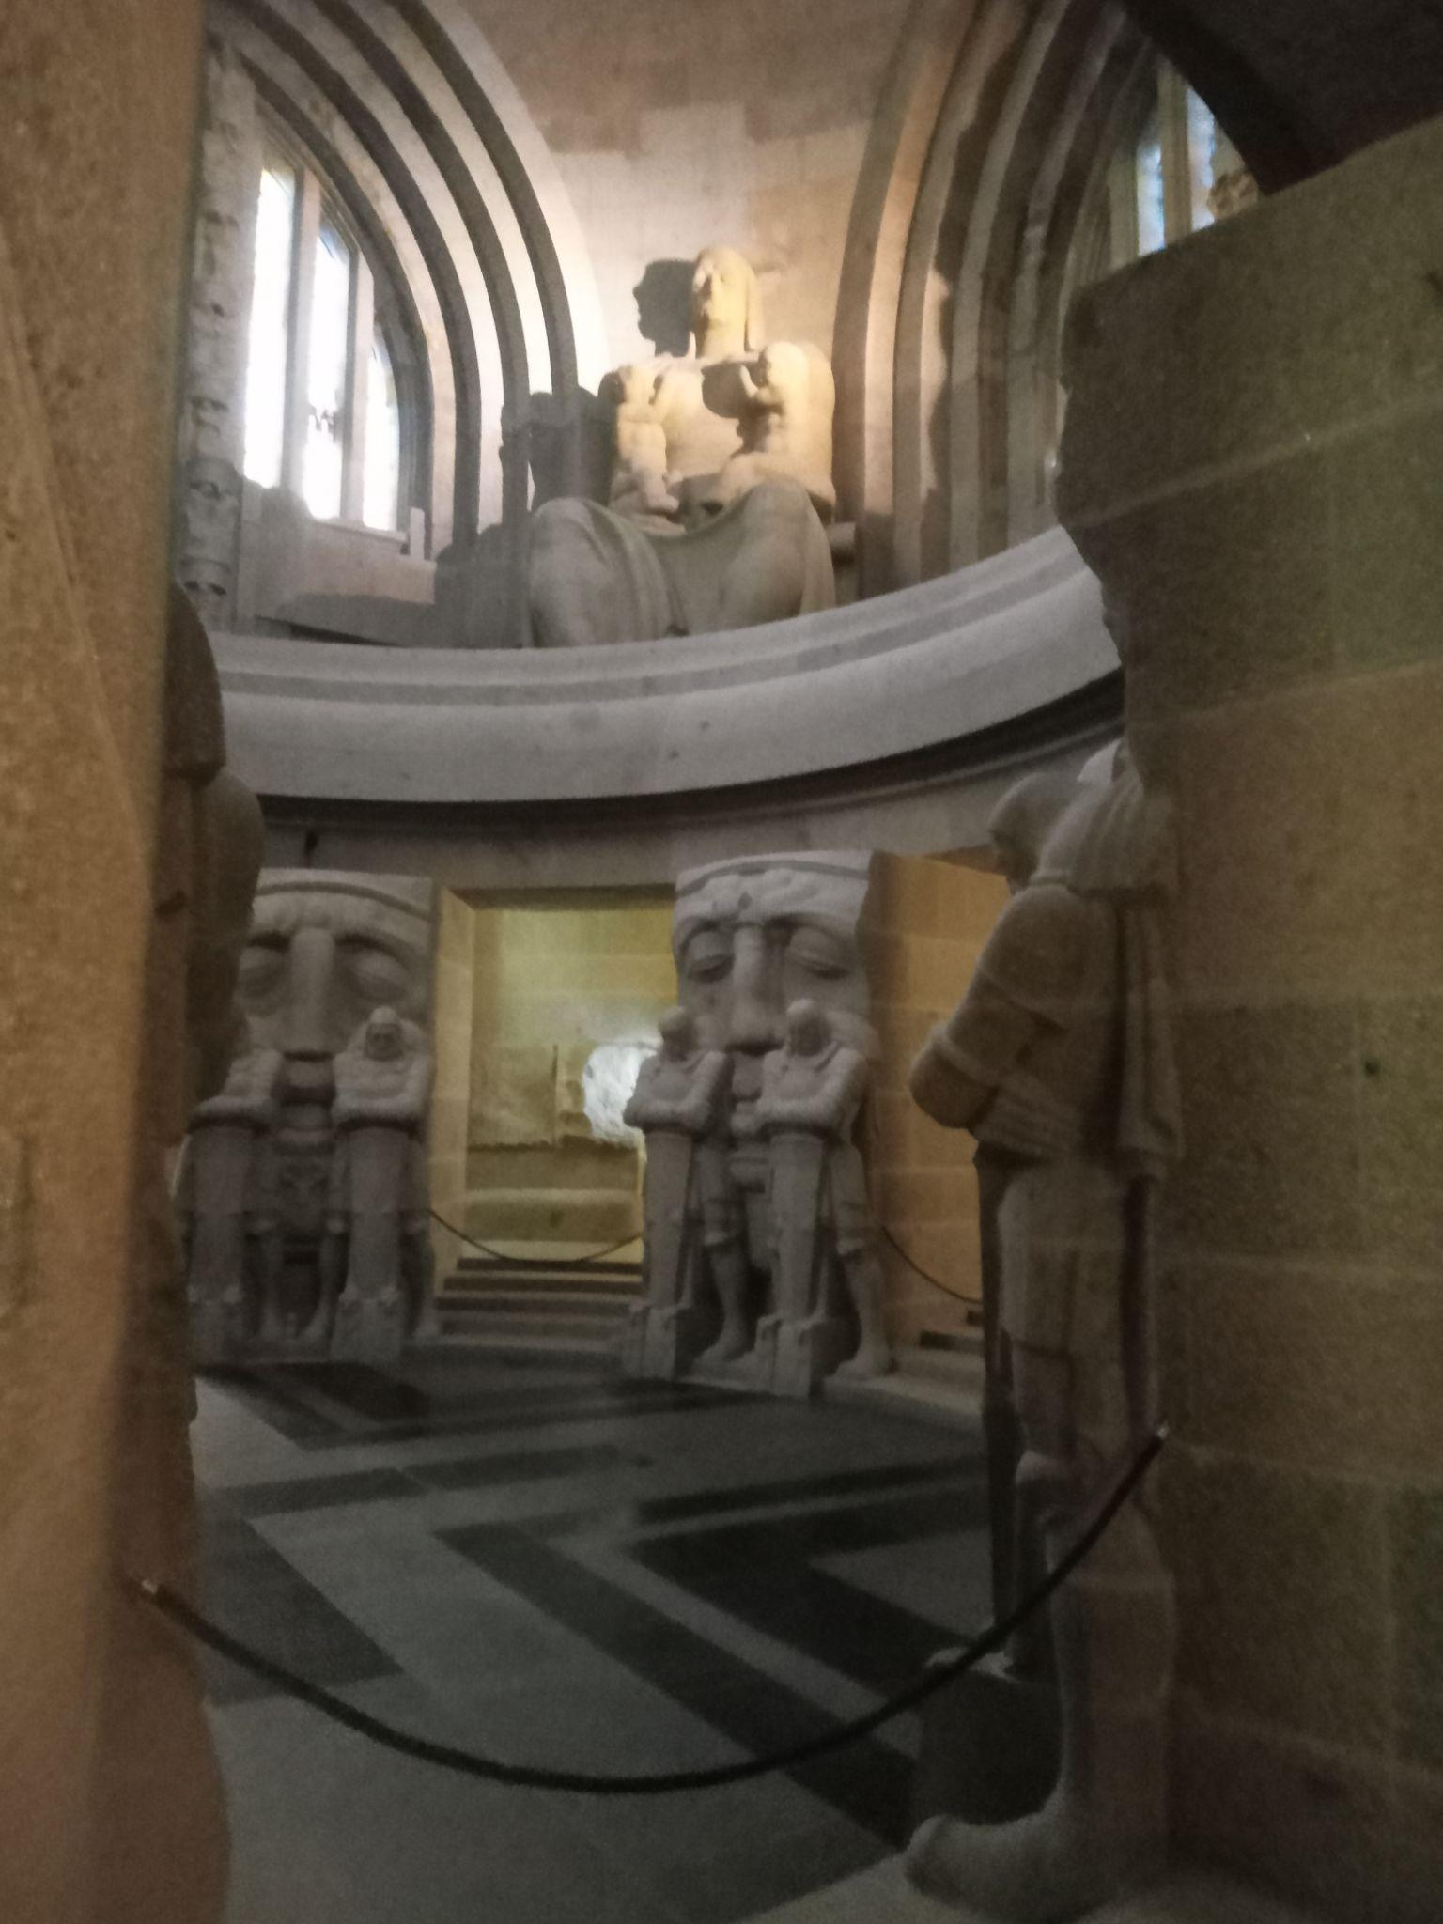
11η μέρα στο völkerschlachtdenkmal
Την 11η μέρα επισκεφτήκαμε ένα μνημείο, το Völkerschlachtdenkmal, είχαμε μια ώρα για να ανεβούμε 364 σκαλοπάτια, χρησιμοποιήσαμε το ασανσέρ μέχρι τον δεύτερο όροφο αφού δεν έχουμε αρκετό χρόνο, μετά πήγαμε με τα πόδια, τα υπόλοιπα ήταν μια καλή προπόνηση και μετά δεν επέστρεψα στην πανεπιστημιούπολη που πήγαμε και μείναμε στη Λειψία παραλείποντας το δείπνο στη διαδικασία.
Μείναμε στη Λειψία μέχρι τις 7:25 και μετά πήραμε το τρένο και επιστρέψαμε.

Slide 14
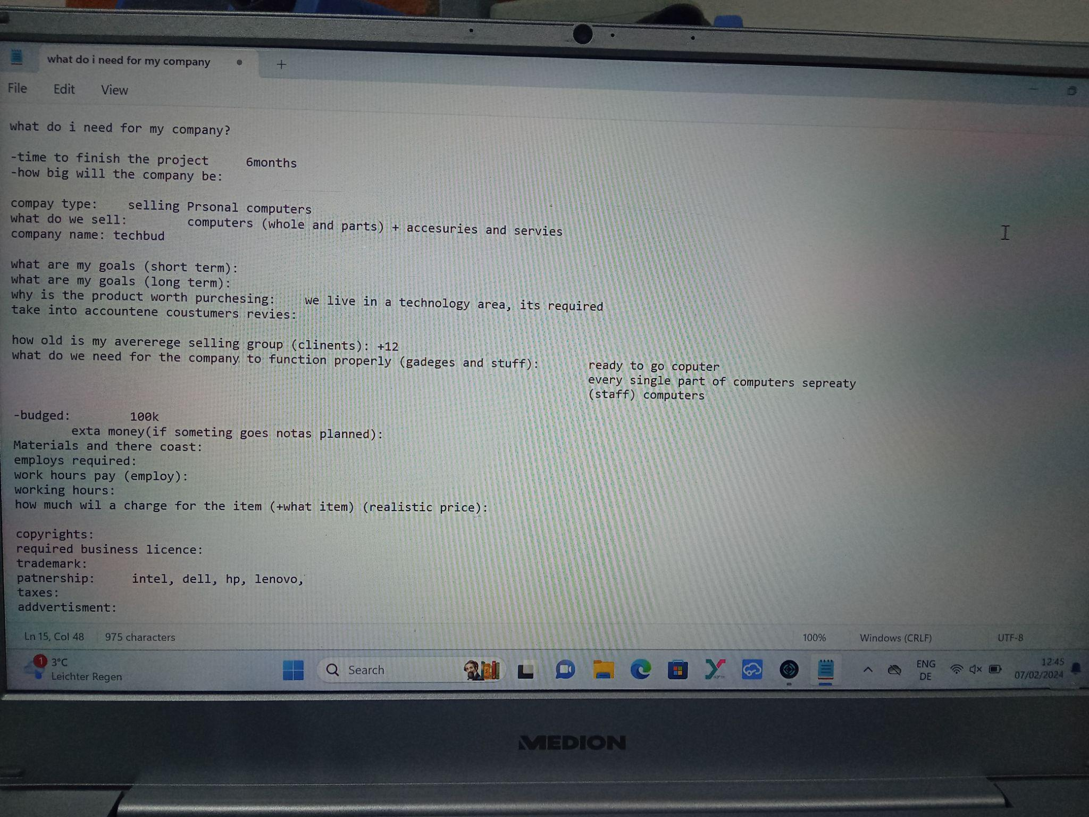
12η μέρα ετοιμαζόμαστε να φύγουμε
12η μέρα ετοιμαζόμασταν να φύγουμε, πήγαμε στο "δουλειά" πρώτα στις 10 π.μ. όπως κάθε πρωί, μετά το μεσημεριανό γεύμα μας έδωσαν τα διπλώματα και κάποιος έλεγξε τα δωμάτιά μας πόσο καθαρά ήταν, χρειάζονταν ακόμα καθαρισμό μιας και ετοιμάζουν όλοι της βαλίτσα και τα πάντα. ήταν παντού. Και μετά αφού μας δόθηκαν τα piplomas πήγαμε στα δωμάτιά μας και έπρεπε να συνεχίσουμε να ετοιμάζουμε τα μαζεύματα και να καθαρίζουμε. Και μας έδωσαν οδηγίες να φέρουμε τα καλύμματα κρεβατιού σε ένα συγκεκριμένο μέρος πριν φύγουμε για να πάμε στο αεροδρόμιο.

Slide 15
την τελευταία μέρα, την 13η μέρα
την 13η μέρα, χρειαζόμασταν να φάμε στις 7 το πρωί (ώρα Ελλάδας), φύγαμε στις 8 το πρωί για να πάμε στο αεροδρόμιο για να πάμε στον πρώτο μας προορισμό που ήταν η Φρανκφούρτη. Βγήκαμε από το αεροπλάνο και μια ώρα αργότερα πήγαμε με το ίδιο αεροπλάνο για να πετάξουμε πίσω στην Αθήνα.

